Slide 1
EUROPA.-LA VUELTA AL MUNDO EN 885 JARDINES.-ESPAÑA.-MADRID.-Plaza de Oriente.-Jardines de Sabatini.-Parque del Oeste.-Jardines del Pardo y otros
Selección de textos y fotografias por
JOSE ELIAS BONELLS

Slide 2
Plaza de Oriente
La Plaza de Oriente está situada en el centro histórico de la ciudad española de Madrid.
Se trata de una plaza rectangular de cabecera curvada, de carácter monumental, cuyo trazado definitivo responde a un diseño de 1844 de Narciso Pascual y Colomer, heredero de varios proyectos anteriores. Uno de sus principales impulsores fue el rey José I, quien ordenó la demolición de las casas medievales situadas sobre su solar.
Está presidida por dos de los edificios más relevantes de la capital: su contorno occidental lo delimita el Palacio Real y el oriental el Teatro Real.

Slide 3
Su cara norte la conforma el Real Monasterio de la Encarnación, al que le fue expropiado el Huerto de la Priora para integrarlo dentro de la plaza.
Además de los citados edificios, esta plaza monumental alberga diferentes jardines histórico-artísticos y una colección escultórica, en la que destaca especialmente la efigie de Felipe IV, obra del siglo XVII de Pietro Tacca.
Está considerada como la primera estatua ecuestre del mundo sujetada únicamente por las patas traseras del caballo.
Los jardines de la plaza han sufrido importantes variaciones a lo largo del tiempo.
Hasta 1941, se disponían circularmente alrededor del monumento a Felipe IV, que ocupa el centro del recinto.

Slide 4
En torno a la estatua del monarca, estaban situadas 44 esculturas, correspondientes a diferentes reyes españoles, pero en 1927 se redujo su número a veinte.
El diseño actual de los jardines, creado en 1941, sigue tomando como punto de referencia la efigie de Felipe IV, pero distribuye los jardines cuadricular mente.
Las veinte estatuas de los monarcas se sitúan longitudinalmente, en dos hileras de diez, a ambos lados del monumento central.
A mediados de los años noventa, durante el mandato del alcalde José María Álvarez del Manzano, la plaza volvió a ser remodelada.

Slide 5
Se soterró la calle de Bailén, que separaba la plaza propiamente dicha de la fachada oriental del Palacio Real, de tal forma que la plaza llega directamente hasta este edificio. También se ganaron otros espacios peatonales en los aledaños del Teatro Real, al tiempo que se procedió a un nuevo empedrado.
Bajo la plaza se construyó un aparcamiento subterráneo, dentro de un proyecto que inicialmente contemplaba la creación de un centro comercial en el subsuelo, idea que finalmente fue desestimada.
Las obras de remodelación, que concluyeron en 1996, estuvieron envueltas en la polémica, ante el descubrimiento de diferentes restos arqueológicos, que fueron destruidos en su inmensa mayoría.

Slide 6
La plaza de Oriente es de forma rectangular, si bien su cabecera, situada al este, se cierra formando una curva, presidida por el Teatro Real.
Pueden distinguirse tres grandes cuadrantes: los jardines centrales, los Jardines del cabo Noval y los Jardines de Lepanto.
Los jardines centrales están dispuestos alrededor del monumento a Felipe IV, en forma de cuadrícula, siguiendo el modelo barroco de jardinería.
Están conformados por siete parterres, poblados por setos de boj, formas topiarias de cipreses, tejos y magnolios de pequeño tamaño, así como por plantaciones florales, de carácter temporal.

Slide 7
Se encuentran delimitados a ambos lados por sendas hileras de estatuas, conocidas popularmente como los reyes godos, que actúan como línea de división de los otros dos cuadrantes.
Es la zona más monumental de la Plaza de Oriente, tanto por los edificios que la flanquean (el Palacio Real aparece al oeste y el Teatro Real al este), como por el valor artístico de sus colecciones escultóricas.
La plaza alberga una colección escultórica de veinte reyes españoles, correspondientes a cinco visigodos y a quince monarcas de los primeros reinos cristianos de la Reconquista.

Slide 8
Estas estatuas, realizadas en piedra caliza, se distribuyen en dos hileras, que surcan el recinto en dirección este-oeste, a ambos lados de los jardines centrales.
Conocidas popularmente como los reyes godos, marcan la línea de división entre el cuerpo central de la plaza y los Jardines del cabo Noval, al norte, y de Lepanto, al sur.
Los Jardines del cabo Noval, integrados principalmente por plantaciones de plátanos, ocupan la parte septentrional de la Plaza de Oriente, junto a la calle de San Quintín, por la que está permitido el tráfico rodado.

Slide 9
Sus mayores valores artísticos provienen del monumento allí situado, erigido en 1912 en memoria del cabo Luis Noval Ferrao (1887–1909), del que toman su nombre.
Se trata de una obra del escultor valenciano Mariano Benlliure (1862–1947).
Mide 6,5 metros de alto y está realizada en piedra y bronce.
Los Jardines de Lepanto se encuentran en la parte meridional de la plaza. Quedan definidos por la calle de Bailén, que discurre al oeste, en paralelo con la arquería de la Plaza de la Armería; y por la calle de Vergara, que aparece al sur, a través de una rampa, construida para salvar el desnivel del terreno. Al este se halla la calle de Lepanto, que les presta su nombre.

Slide 10
.
Como los Jardines del cabo Noval, los de Lepanto integran plantaciones de plátanos, de gran tamaño, además de diferentes cedros.
Sobre ellos se alza el monumento al capitán Ángel Melgar (1876–1909), obra en bronce y mármol de Julio González Pola (1860–1929), inaugurada en 1911 por el rey Alfonso XIII.

Slide 11
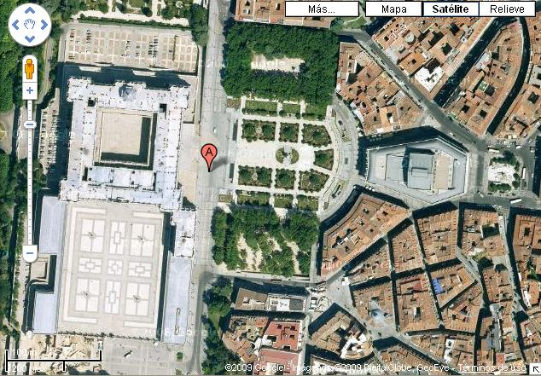
Notes:
Plaza de Oriente

Slide 12
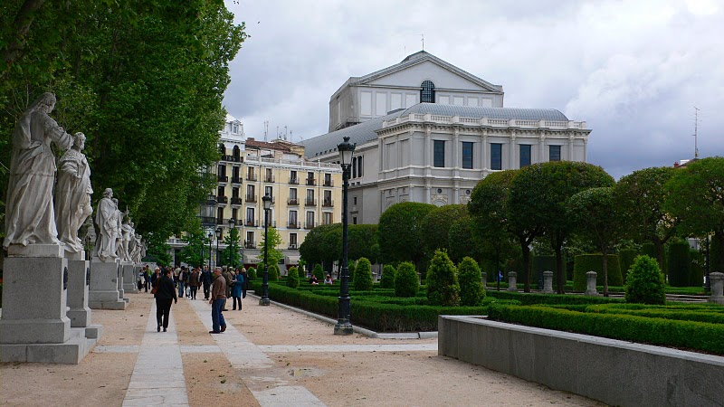
Notes:
Plaza de Oriente

Slide 13
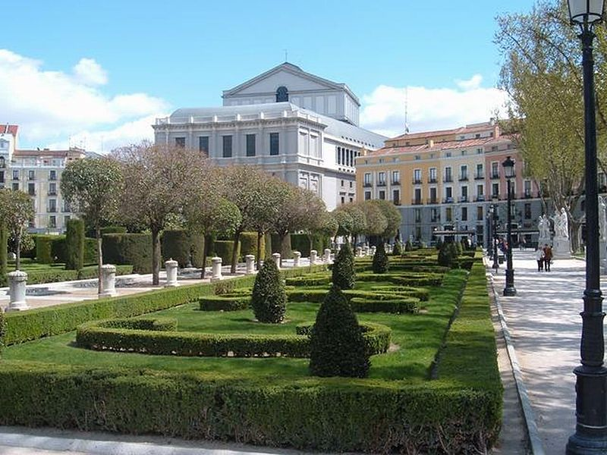
Notes:
Plaza de Oriente

Slide 14
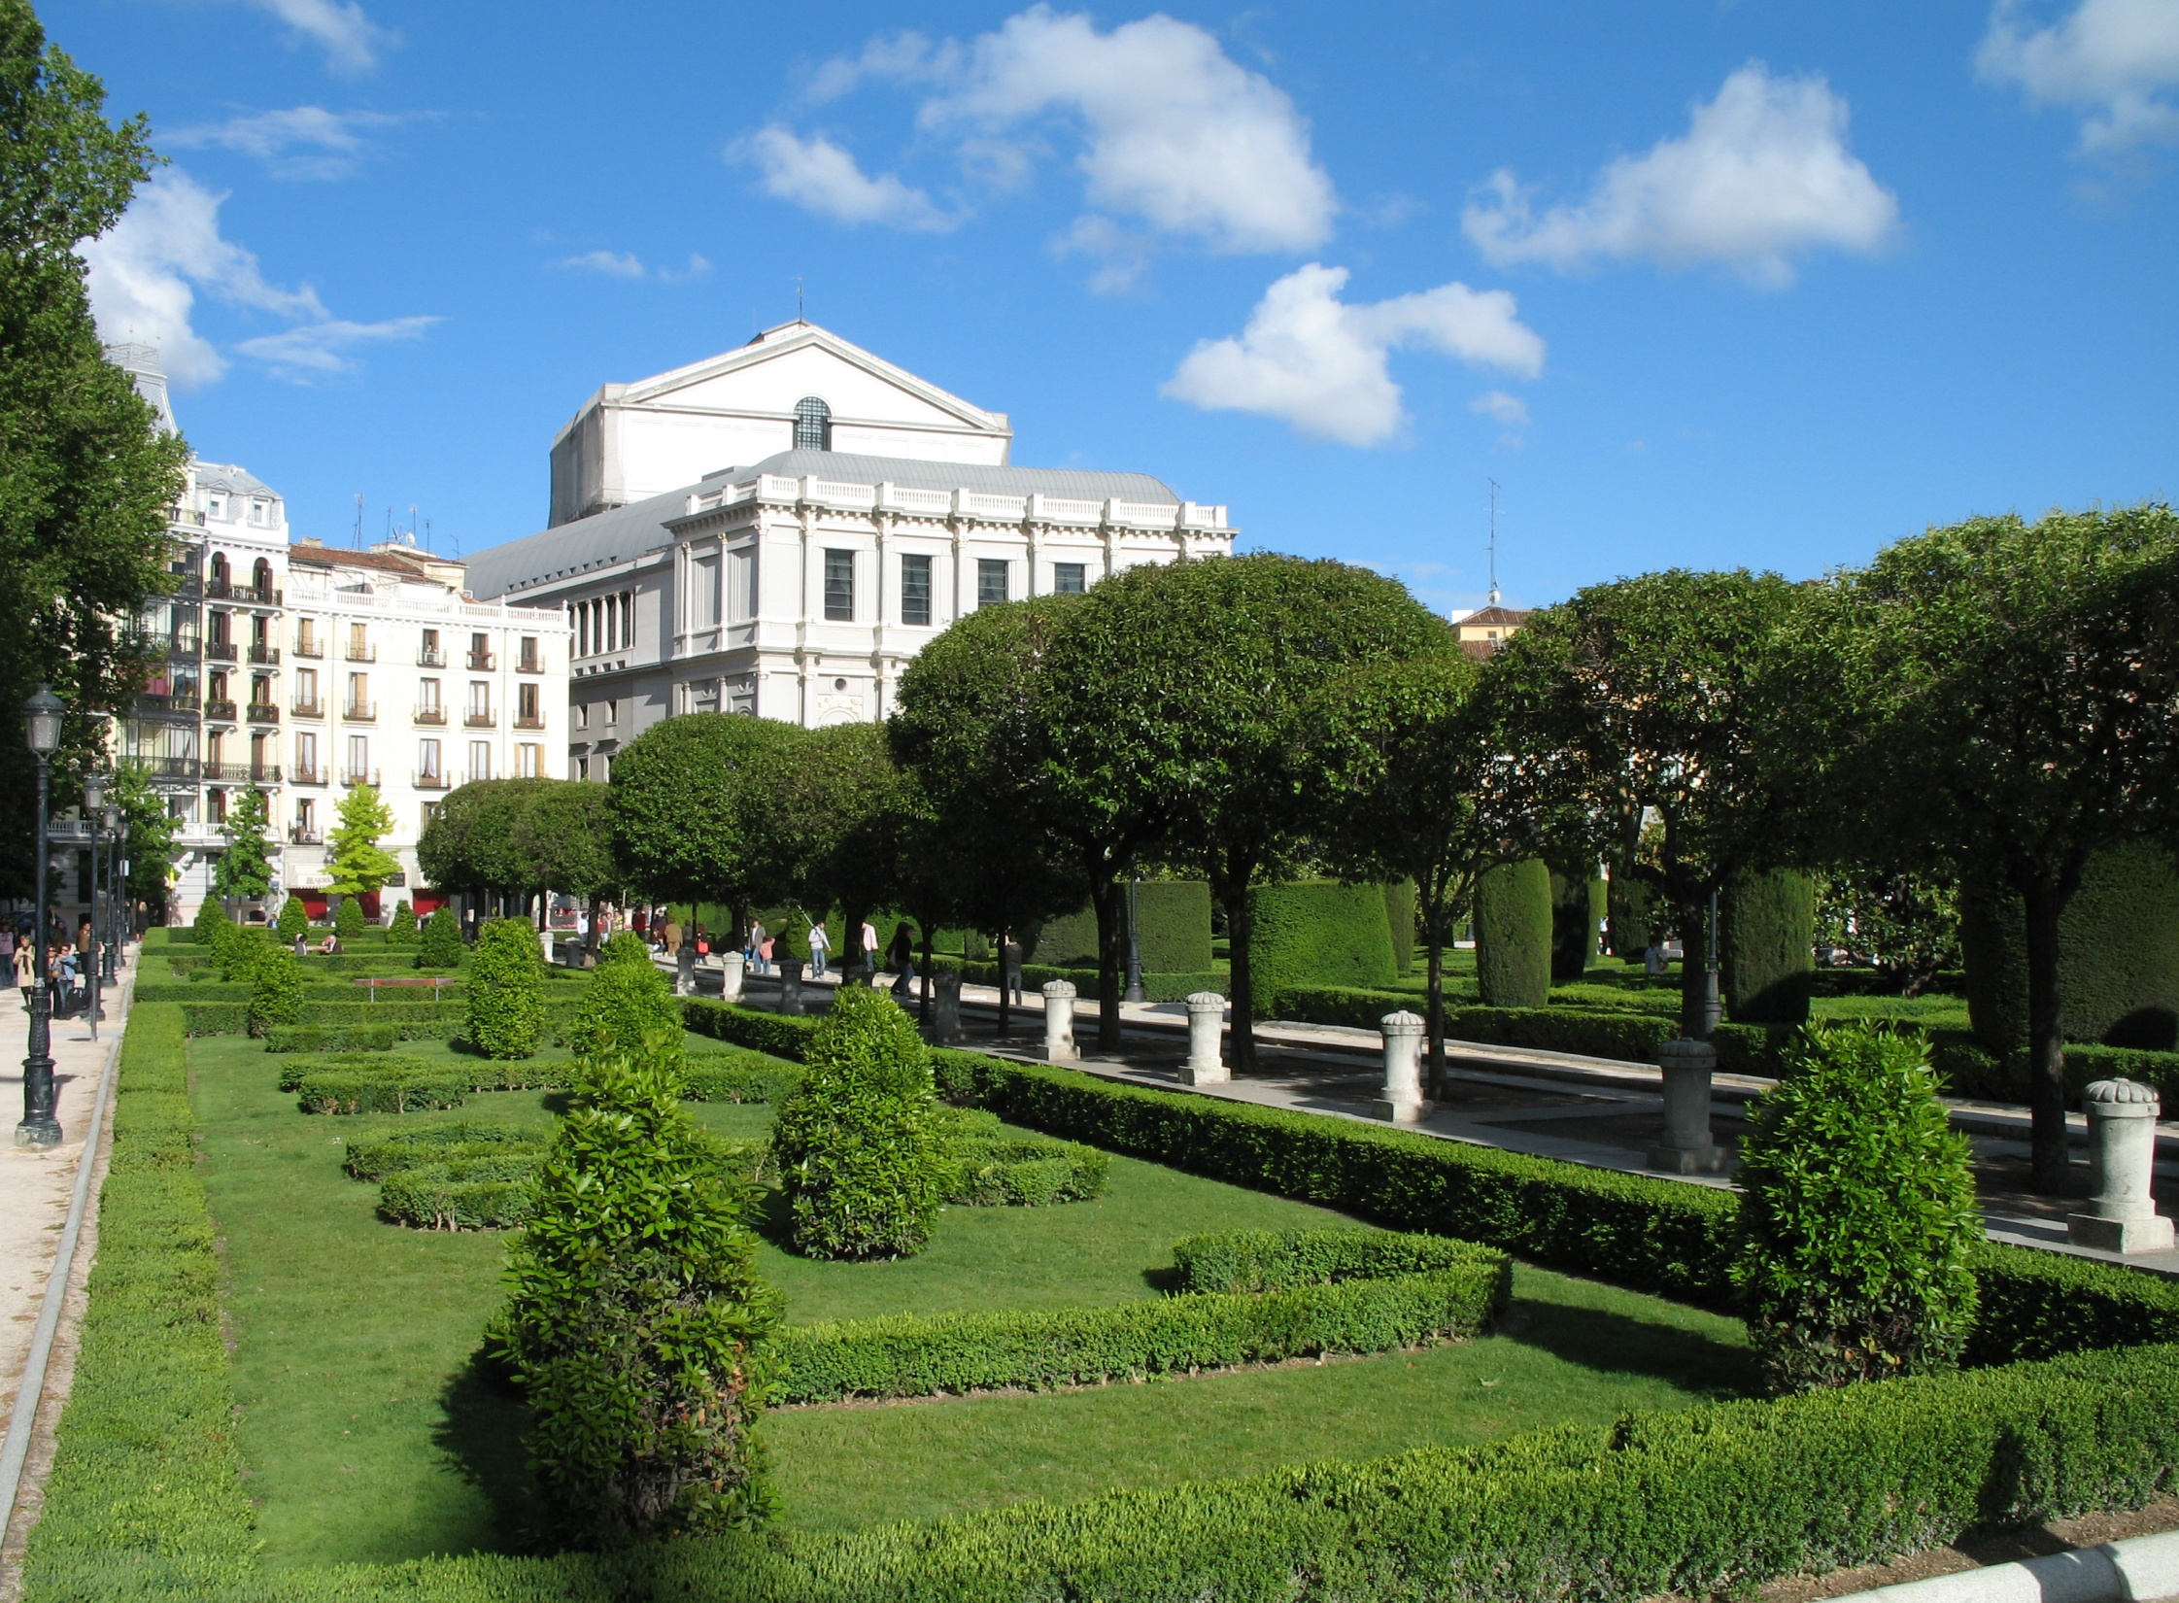
Notes:
Plaza de Oriente

Slide 15
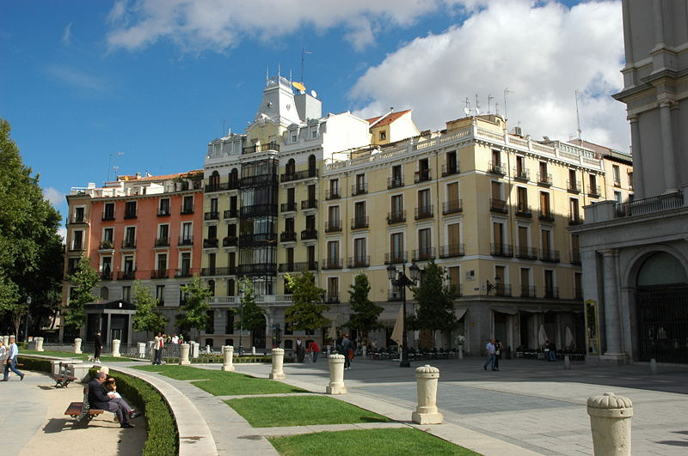
Notes:
Plaza de Oriente

Slide 16
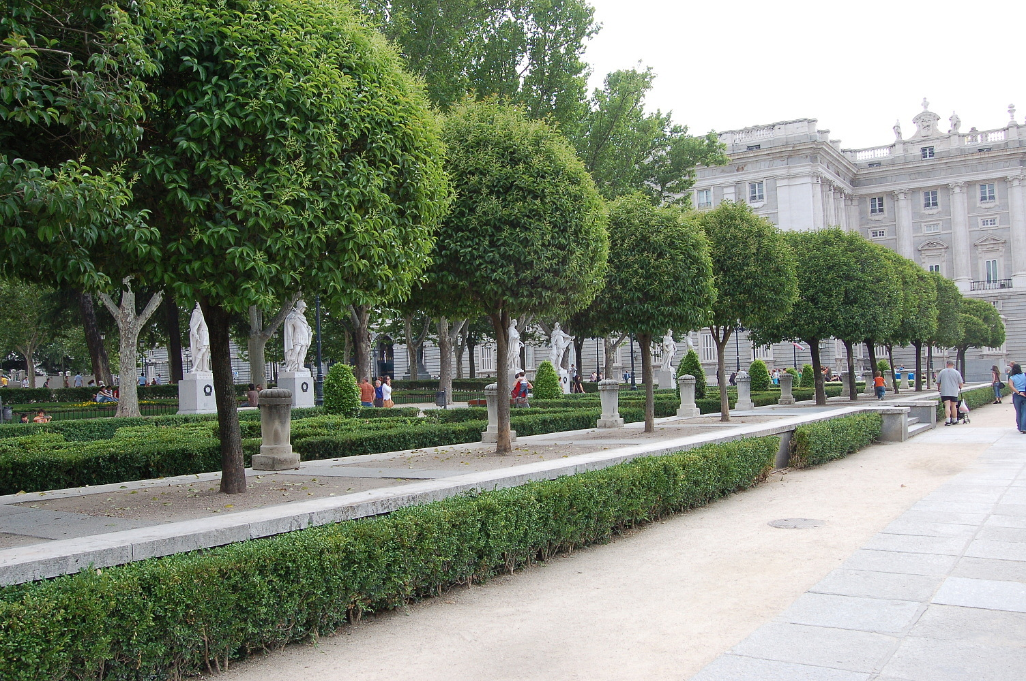
Notes:
Plaza de Oriente

Slide 17
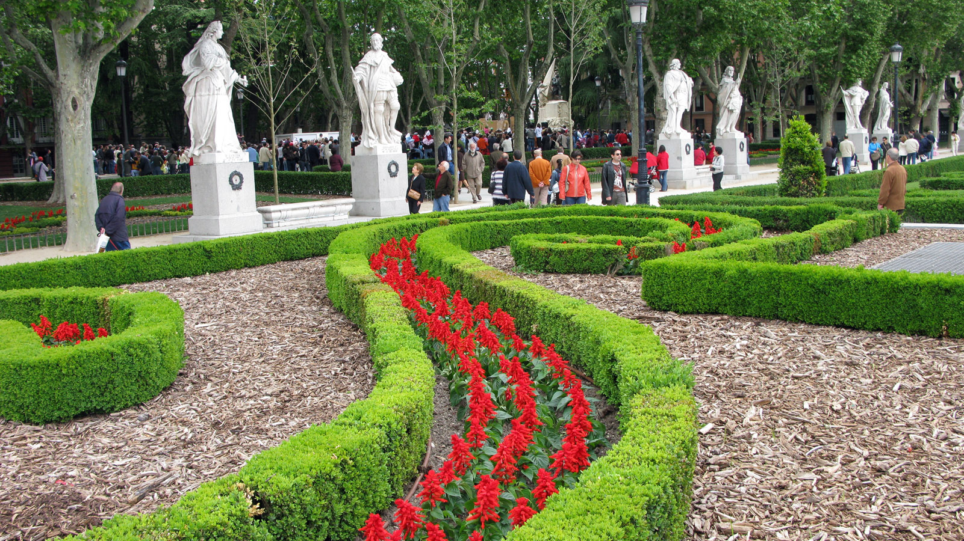
Notes:
Plaza de Oriente

Slide 18
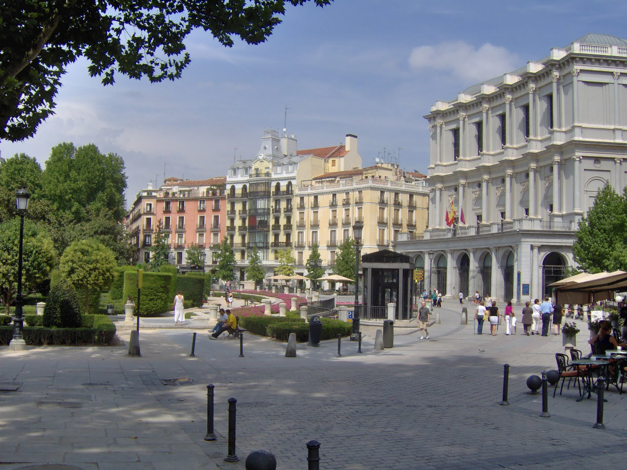
Notes:
Plaza de Oriente

Slide 19
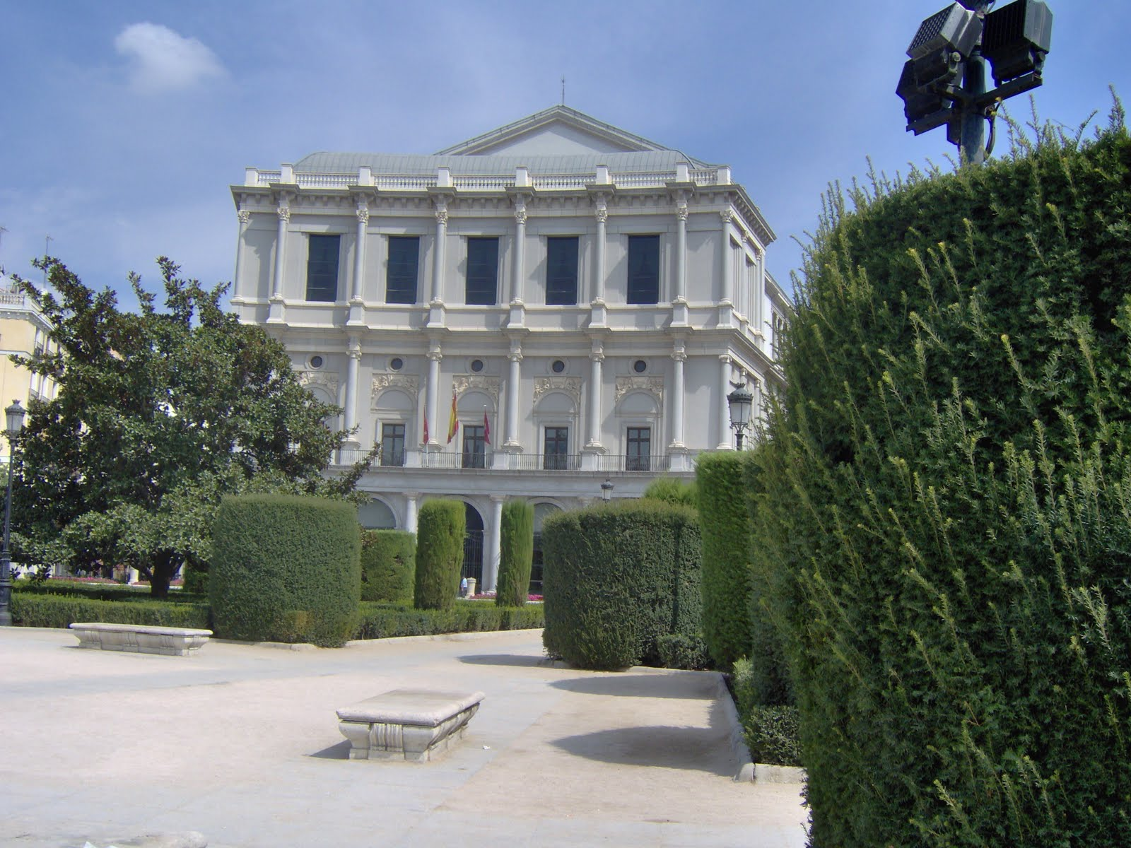
Notes:
Plaza de Oriente

Slide 20
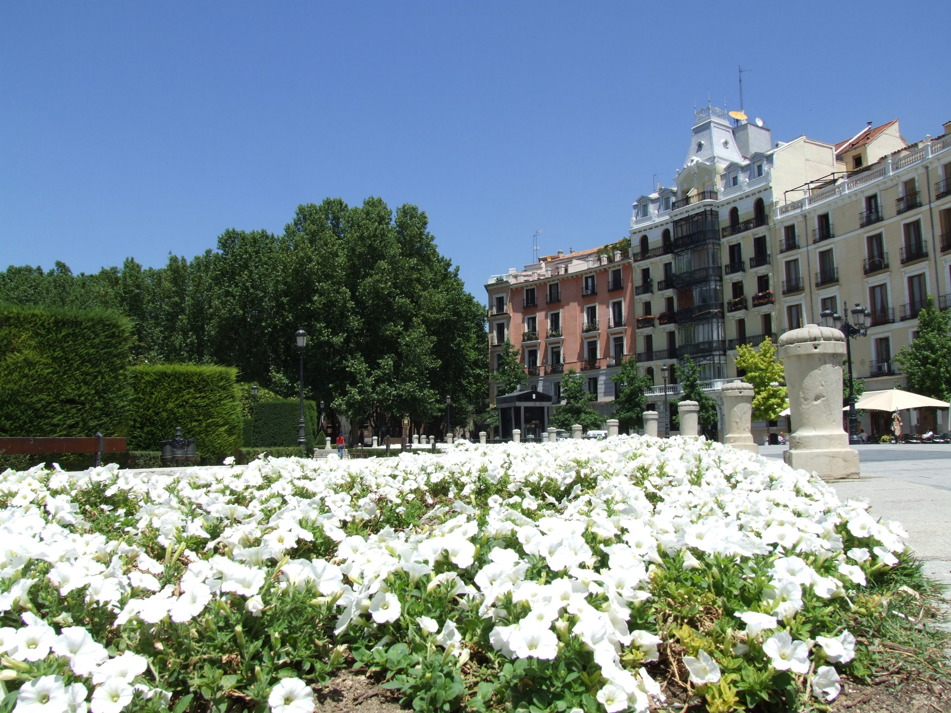
Notes:
Plaza de Oriente

Slide 21
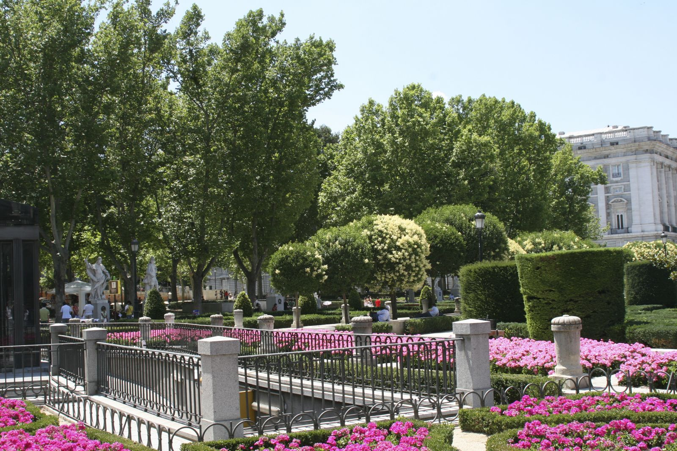
Notes:
Plaza de Oriente

Slide 22
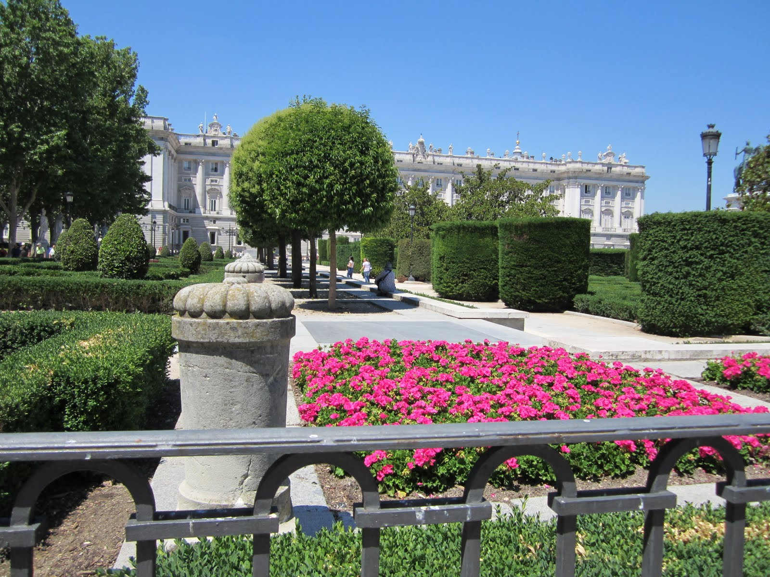
Notes:
Plaza de Oriente

Slide 23
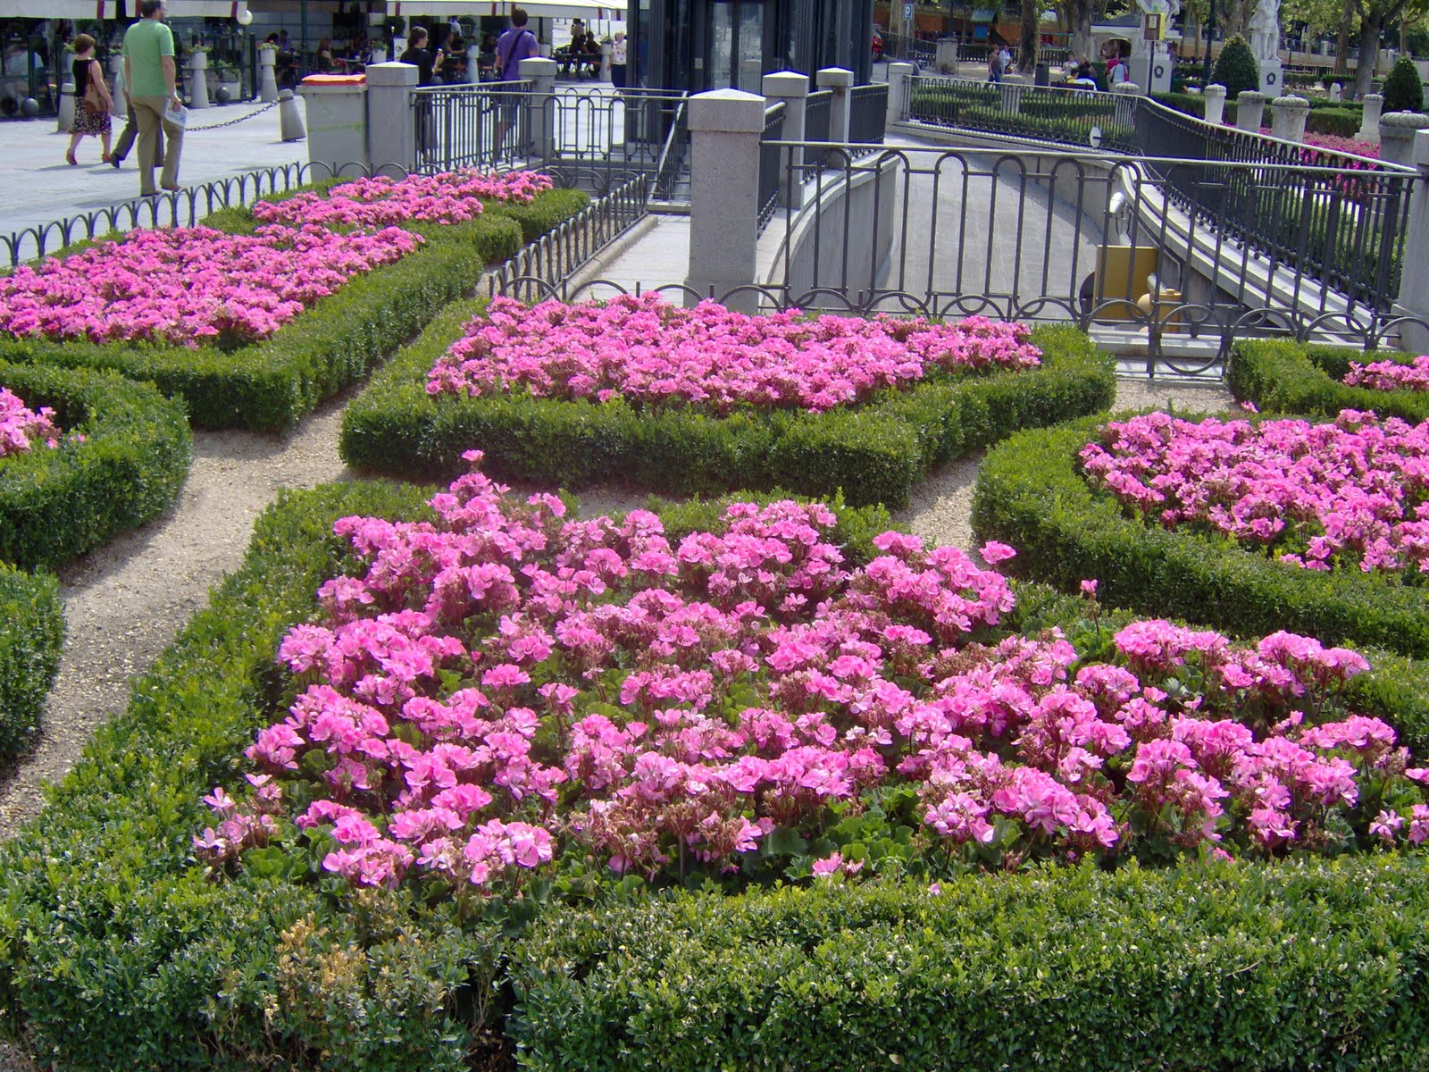
Notes:
Plaza de Oriente

Slide 24
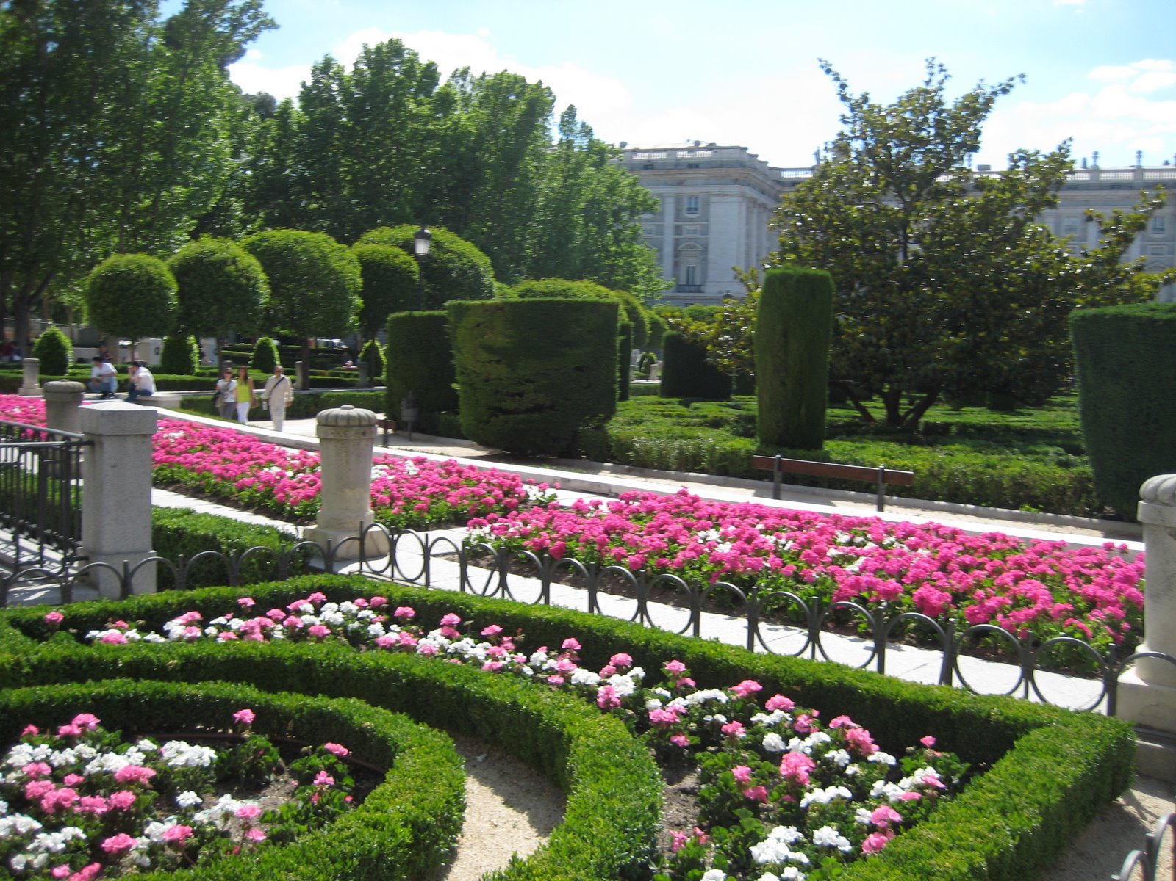
Notes:
Plaza de Oriente

Slide 25
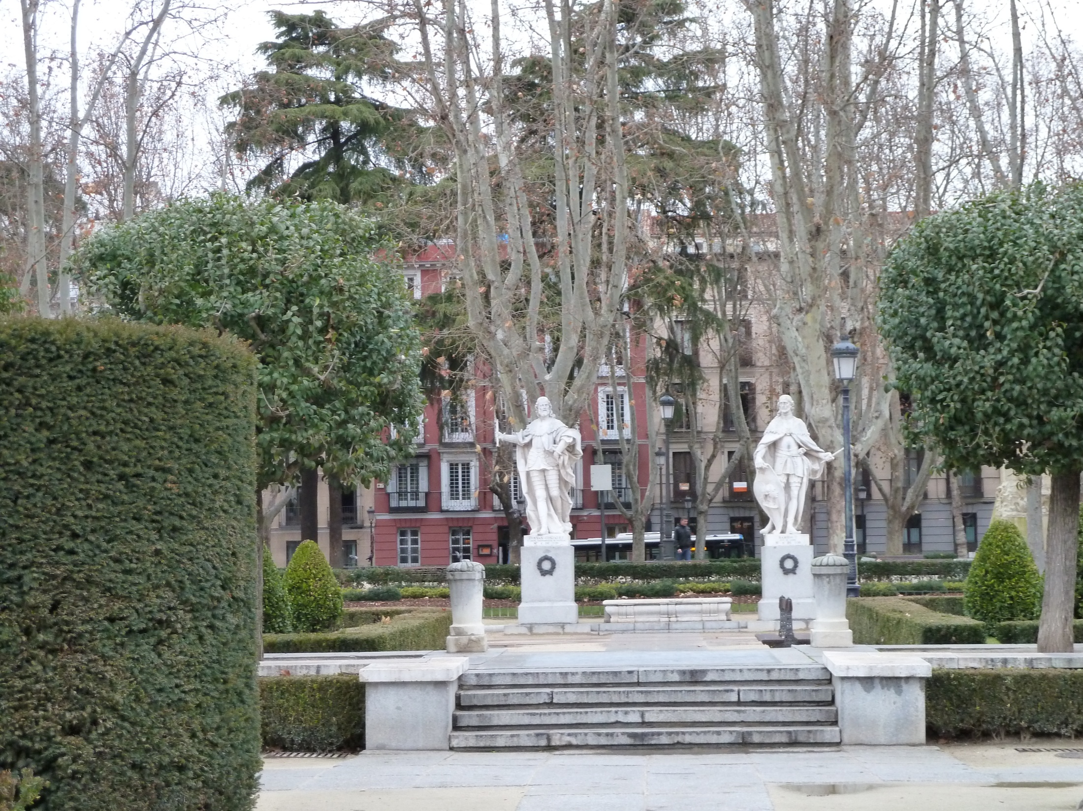
Notes:
Plaza de Oriente.-Fernando IV

Slide 26
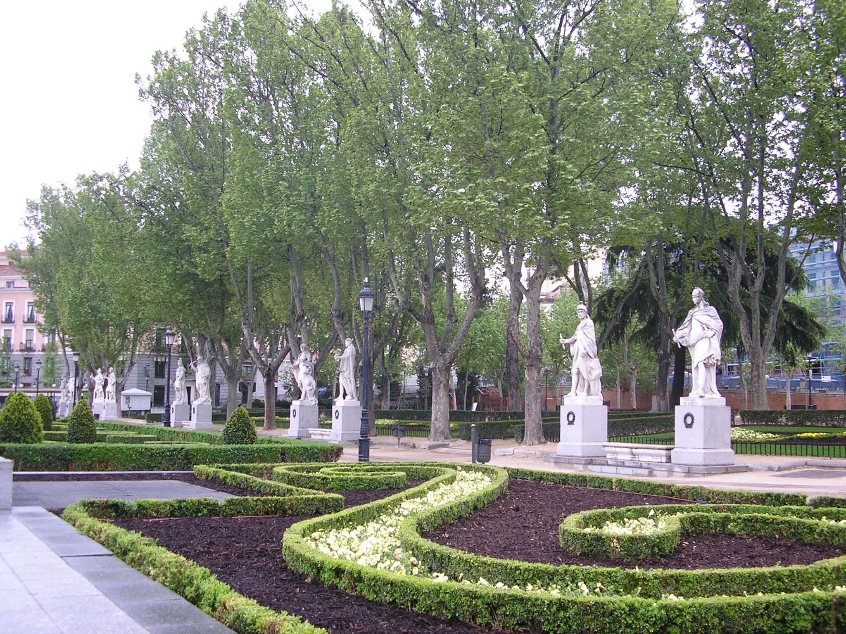
Notes:
Plaza de Oriente.-Reyes Godos

Slide 27
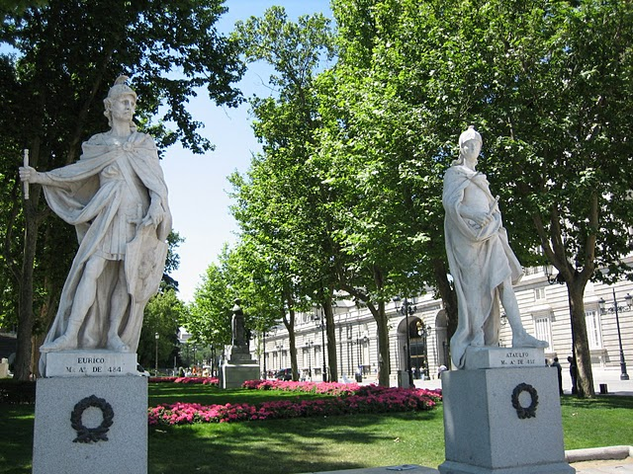
Notes:
Plaza de Oriente

Slide 28
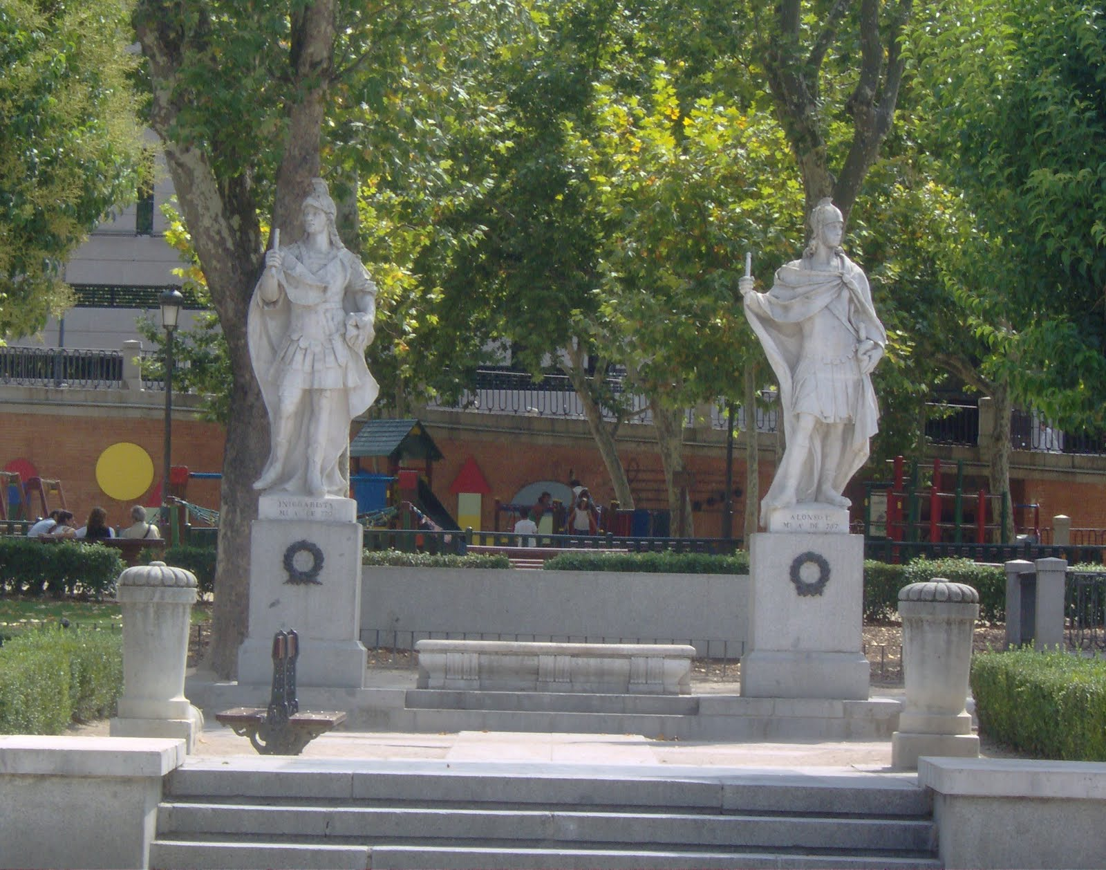
Notes:
Plaza de Oriente

Slide 29
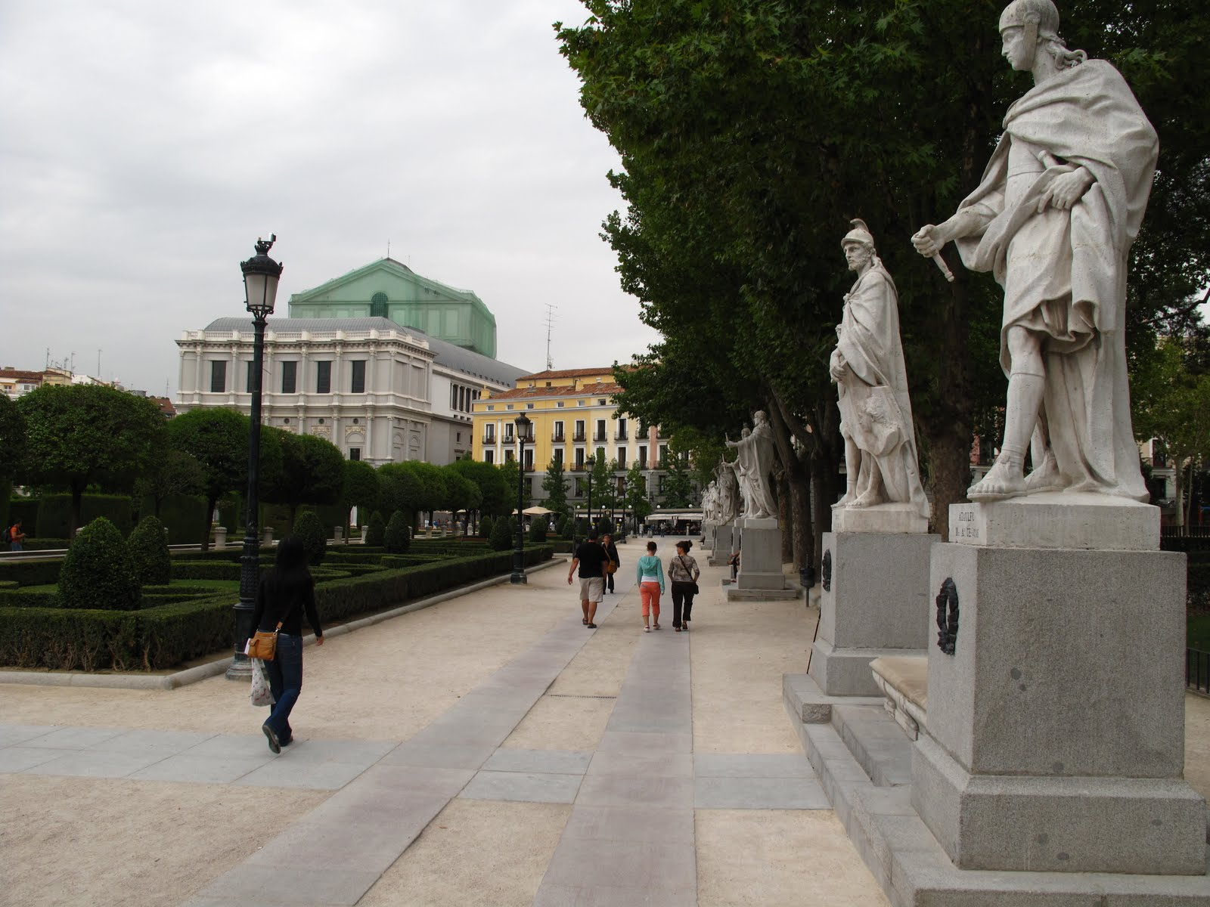
Notes:
Plaza de Oriente

Slide 30
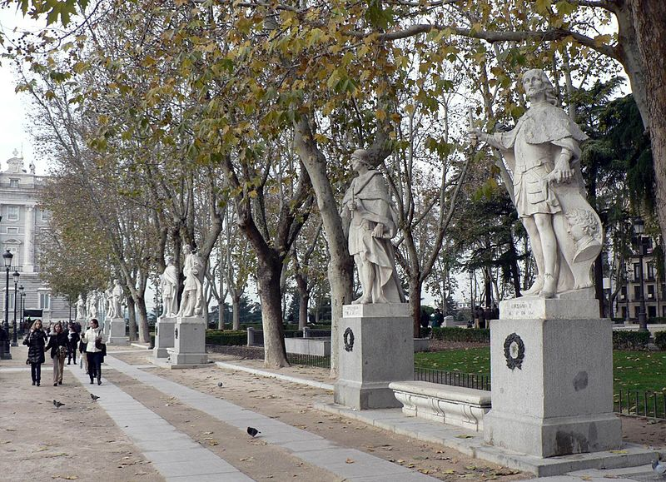
Notes:
Plaza de Oriente

Slide 31
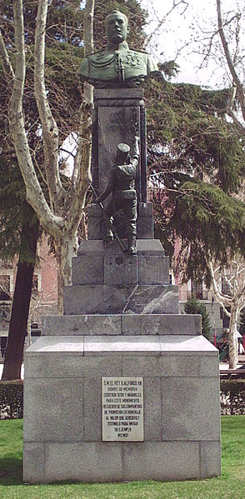
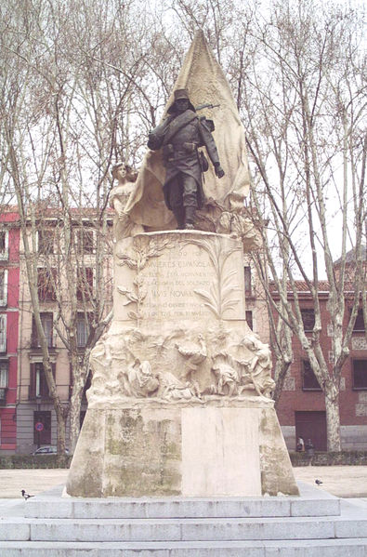
Notes:
onumento al Capitan Melgar y Monumento al Cabo Noval

Slide 32
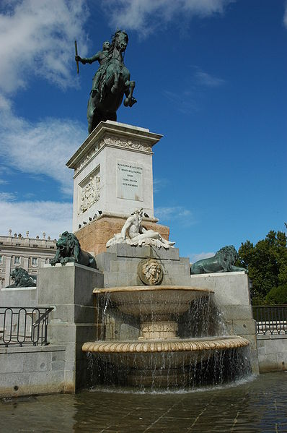
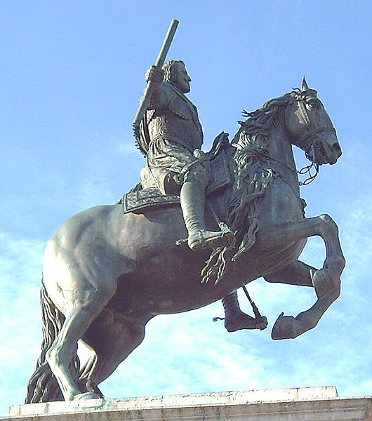
Notes:
Monumento y Estatua ecuestre de Felipe IV Y

Slide 33
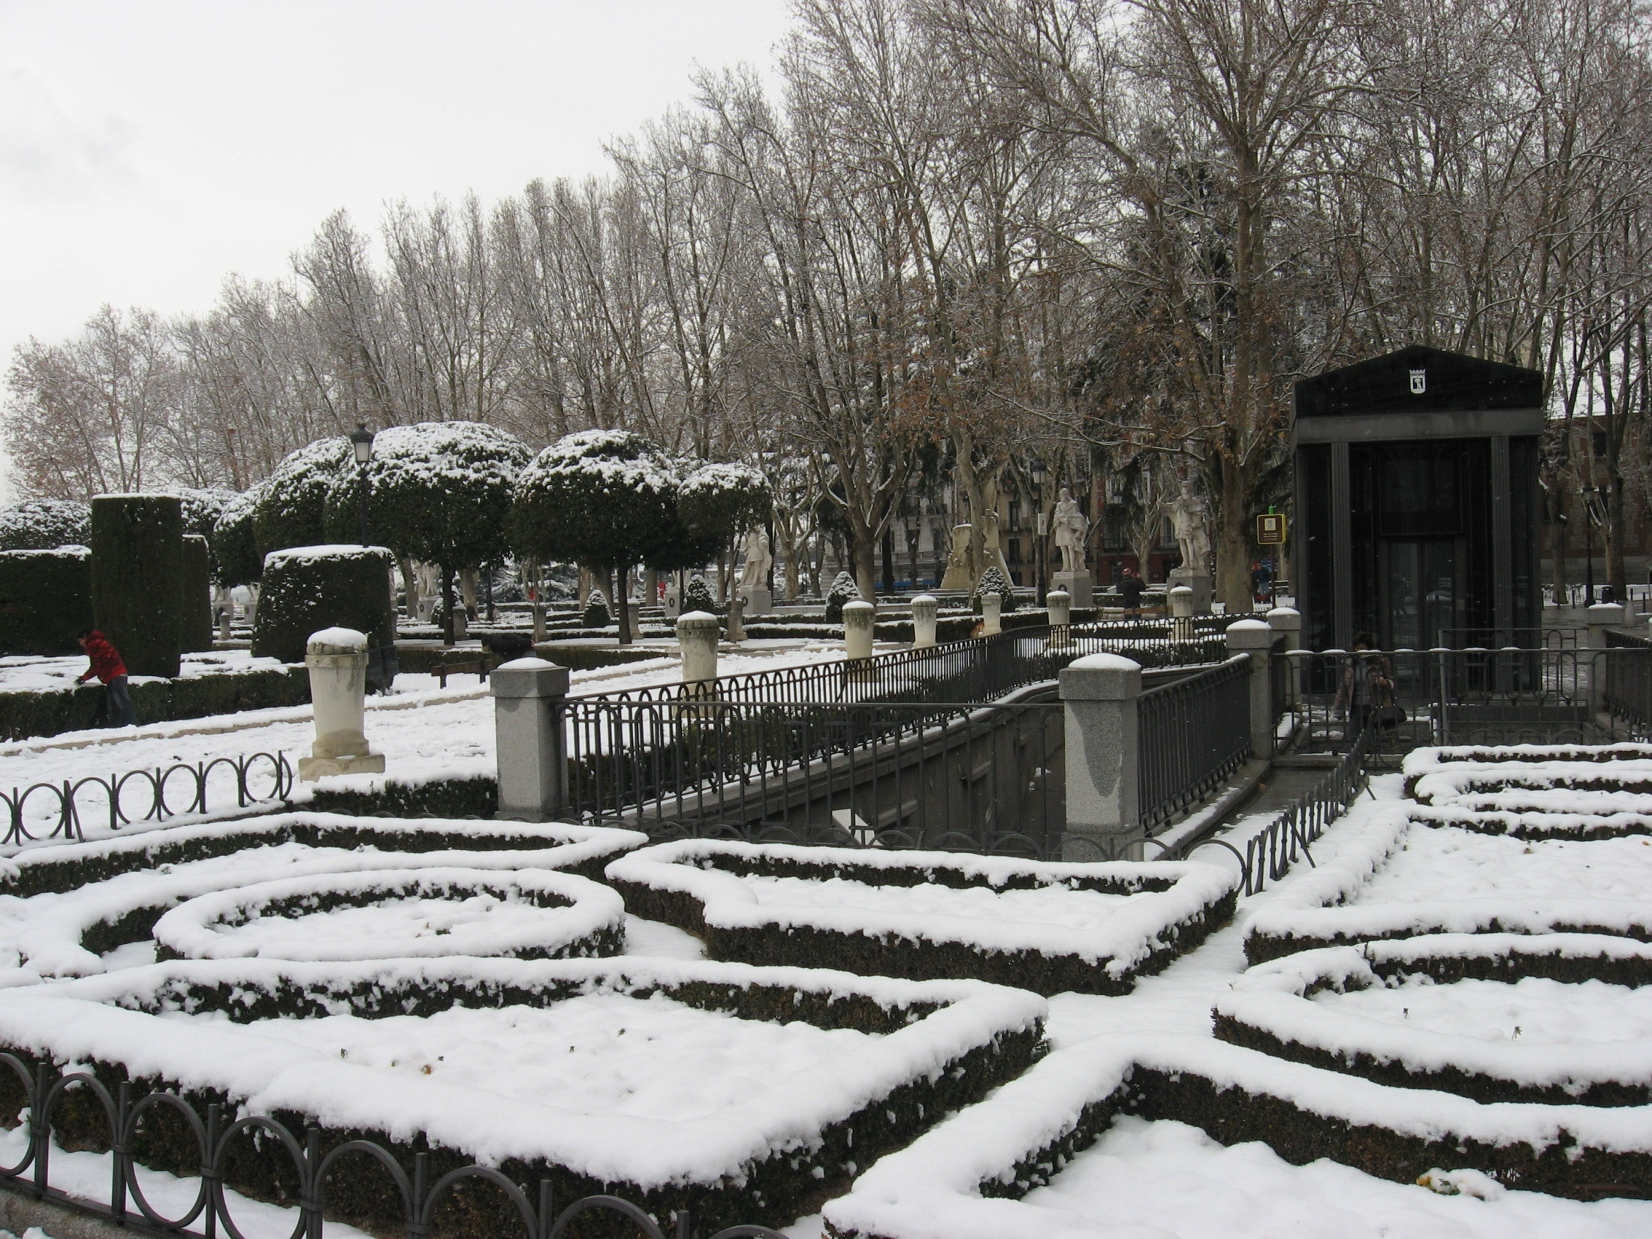
Notes:
Plaza de Oriente

Slide 34
Jardines de Sabatini
Los Jardines de Sabatini se encuentran situados frente a la fachada norte del Palacio Real de Madrid (España), entre la calle de Bailén y la cuesta de San Vicente.
Ocupan una extensión de 2,54 hectáreas.
Estos jardines fueron construidos en los años 30 del siglo XX tras la proclamación de la Segunda República, en el lugar que ocupaban las caballerizas construidas por el arquitecto italiano Francesco Sabatini junto al Palacio Real.

Slide 35
El Gobierno de la República ordenó la incautación de diferentes bienes del Patrimonio Real, entre ellos éste, cediéndolo al Ayuntamiento de Madrid para poder levantar un parque público.
El proyecto fue adjudicado al arquitecto zaragozano Fernando García Mercadal tras resultar ganador en el concurso convocado.
En 1972 se reformaron los jardines, construyéndose las escaleras monumentales.

Slide 36

Notes:
Jardines de Sabatini

Slide 37
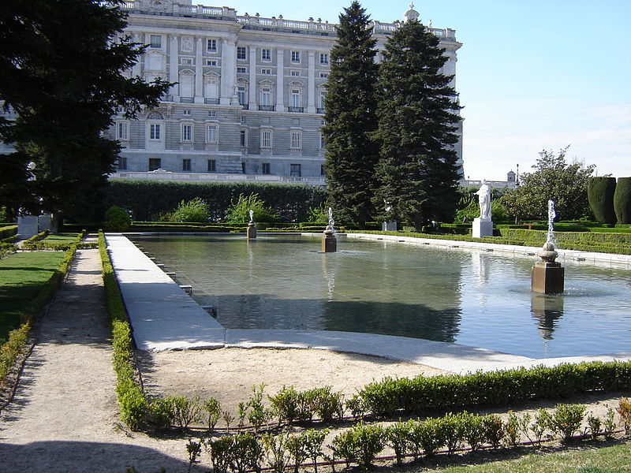
Notes:
Jardines de Sabatini

Slide 38
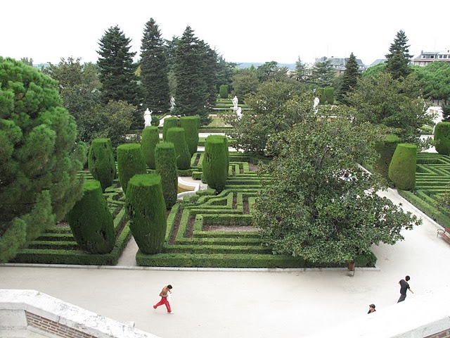
Notes:
Jardines de Sabatini

Slide 39
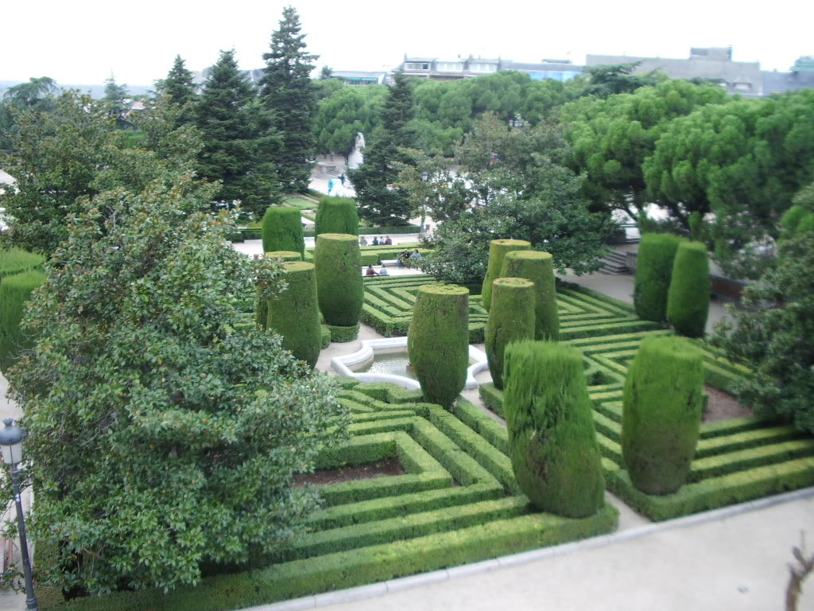
Notes:
Jardines de Sabatini

Slide 40
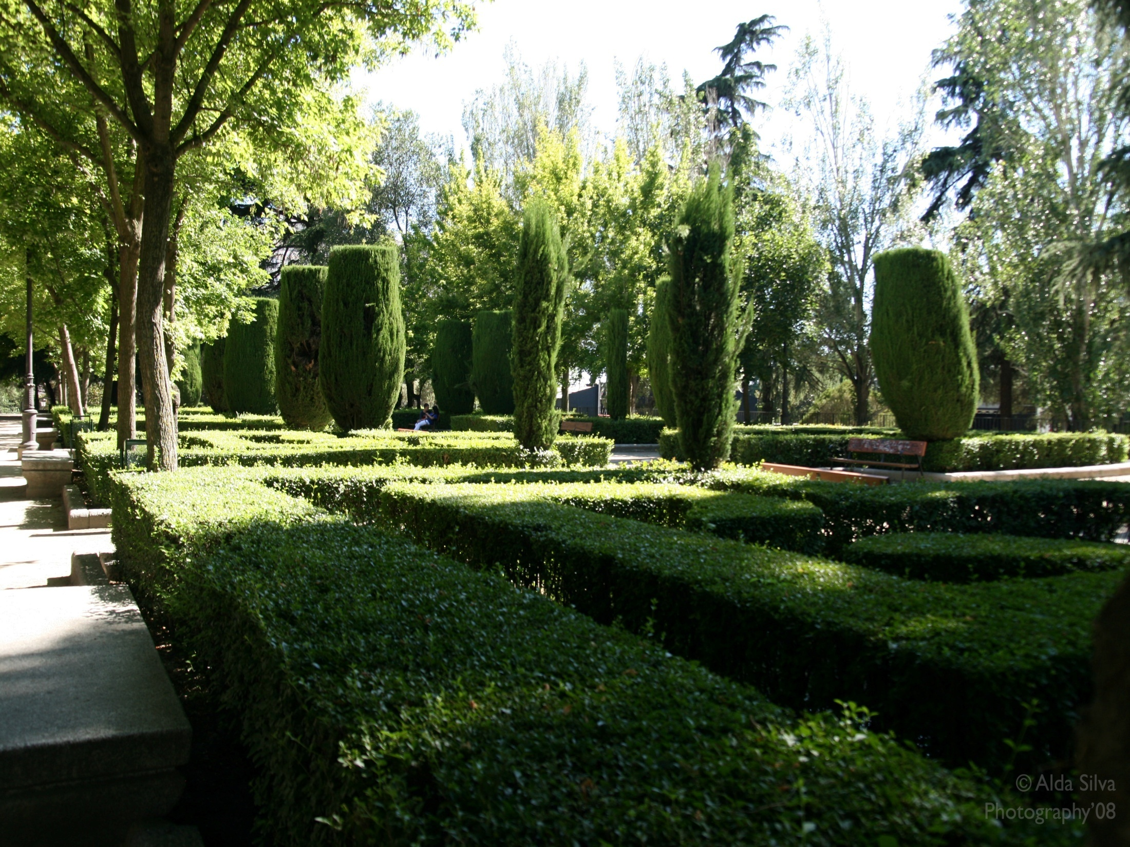
Notes:
Jardines de Sabatini

Slide 41
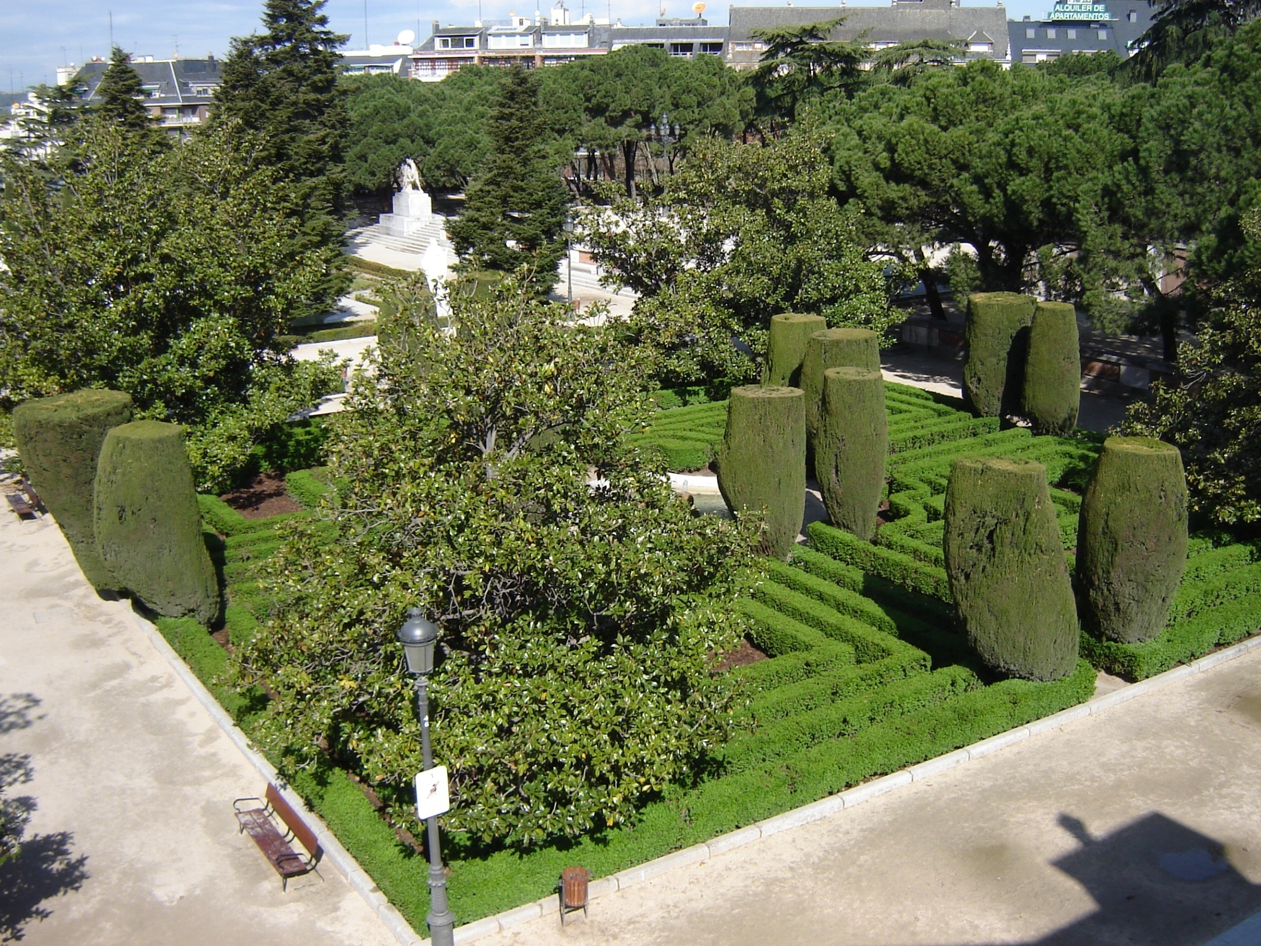
Notes:
Jardines de Sabatini

Slide 42
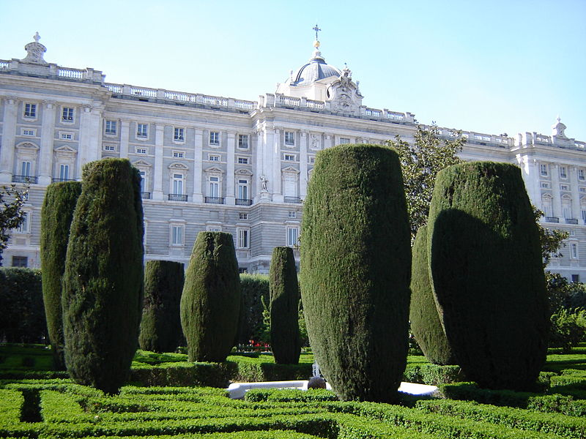
Notes:
Jardines de Sabatini

Slide 43
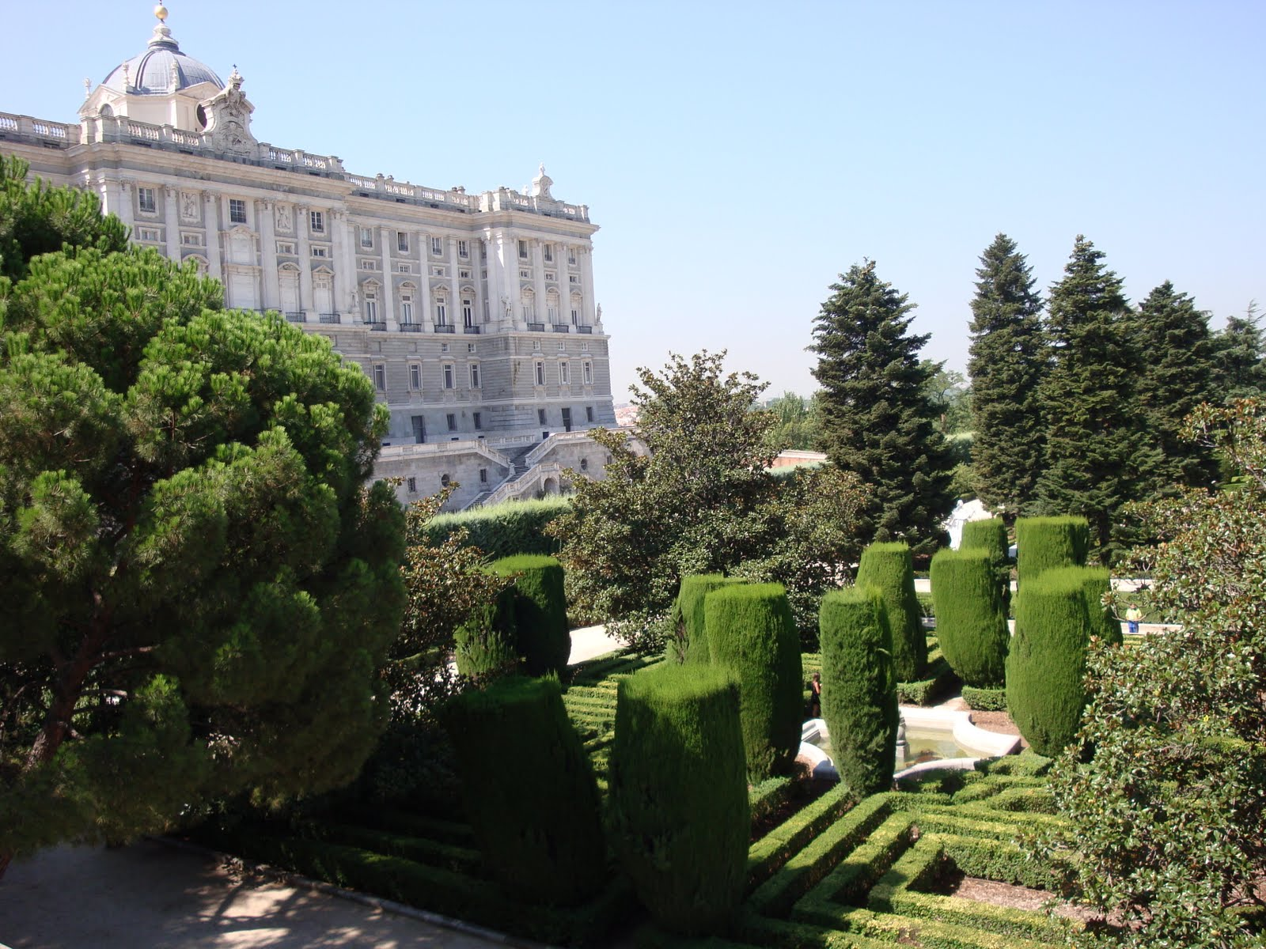
Notes:
Jardines de Sabatini

Slide 44
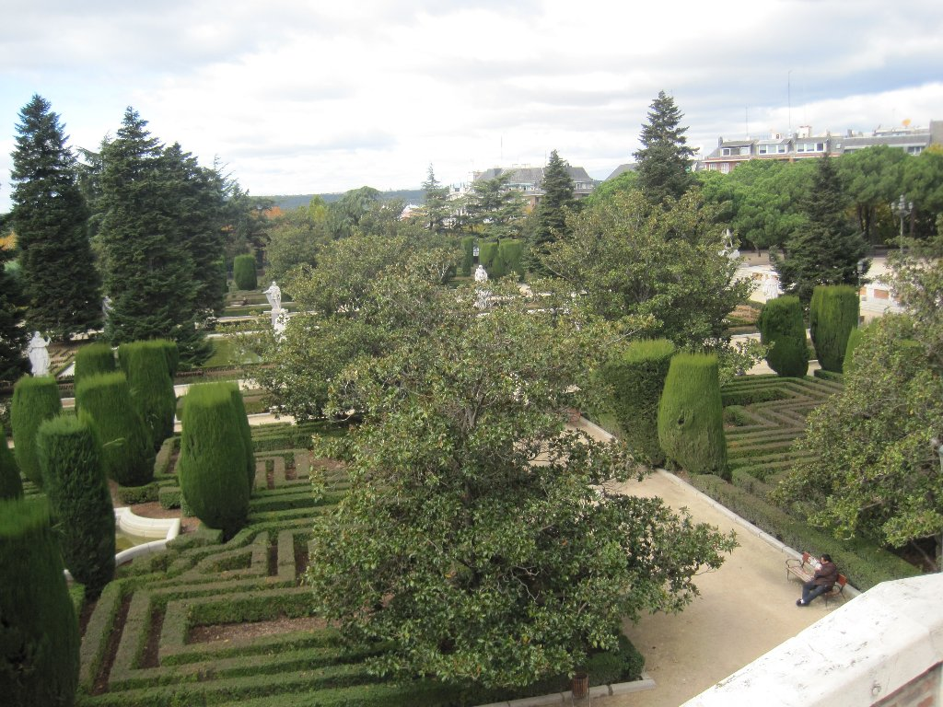
Notes:
Jardines de Sabatini

Slide 45
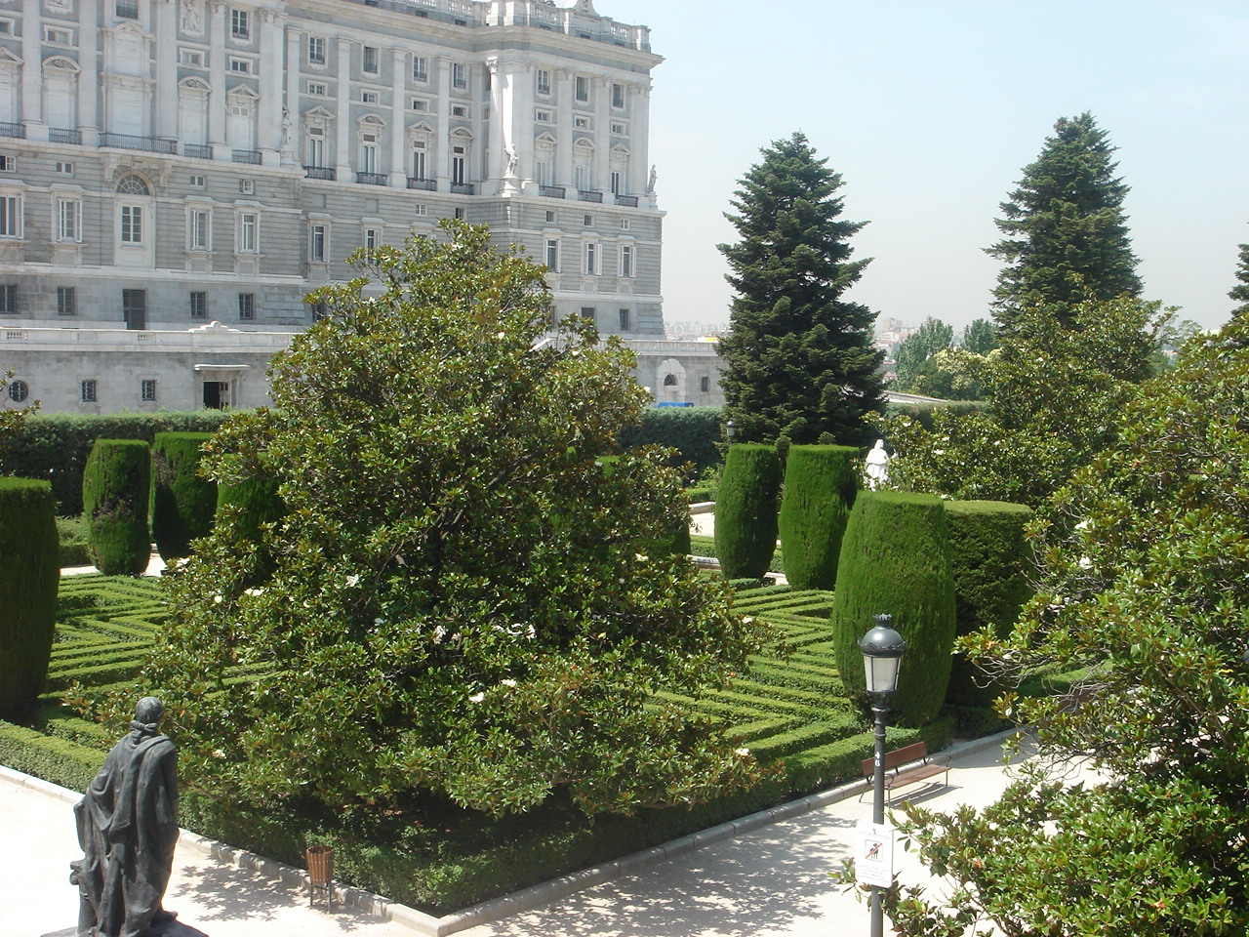

Slide 46
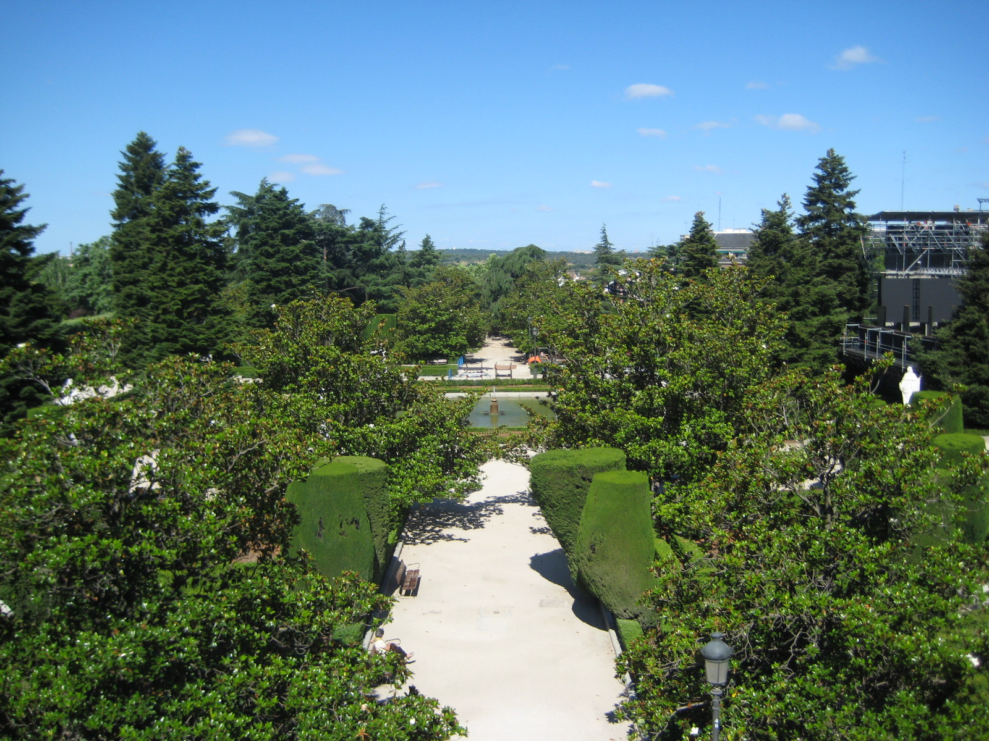

Slide 47
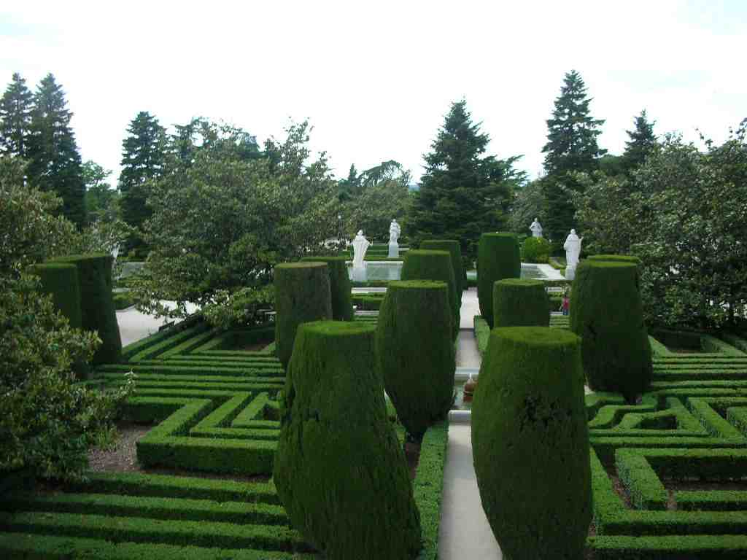

Slide 48
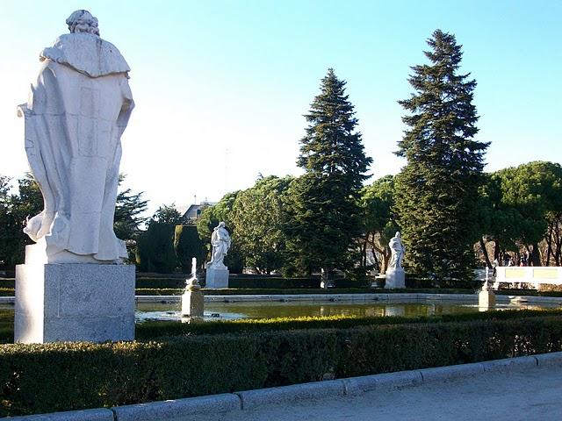
Notes:
Jardines de Sabatini

Slide 49
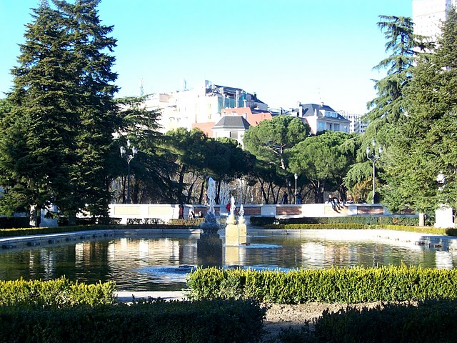
Notes:
Jardines de Sabatini

Slide 50
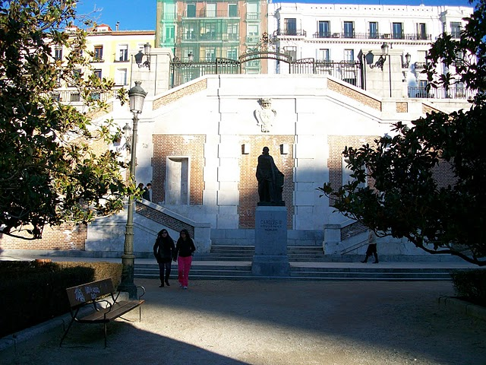
Notes:
Jardines de Sabatini

Slide 51
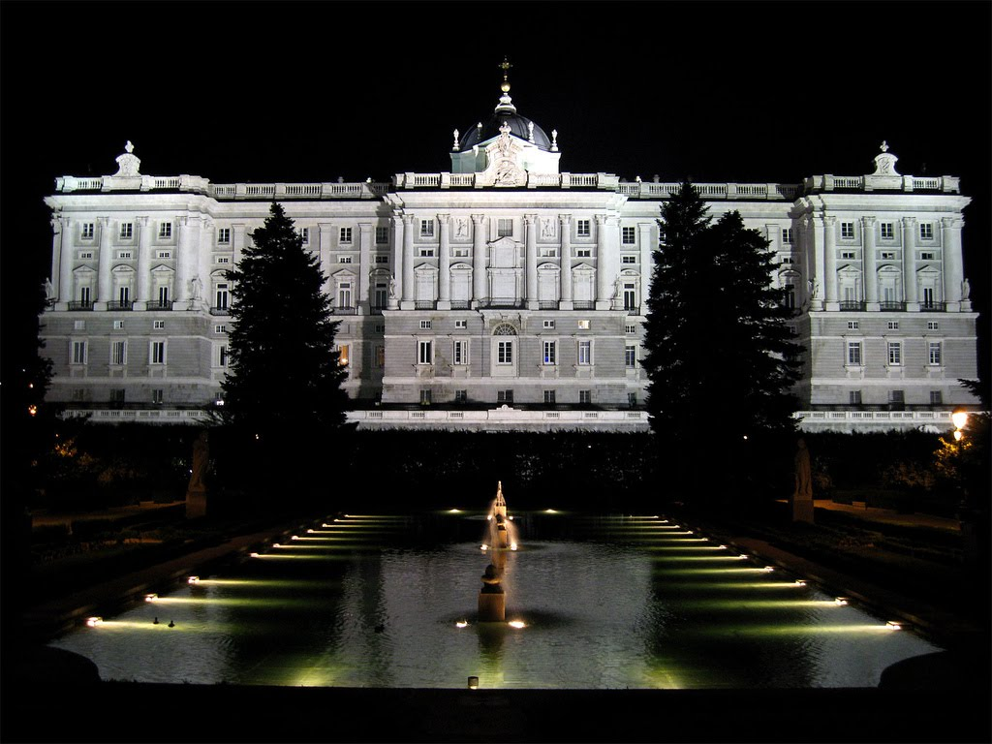
Notes:
Jardines de Sabatini

Slide 52
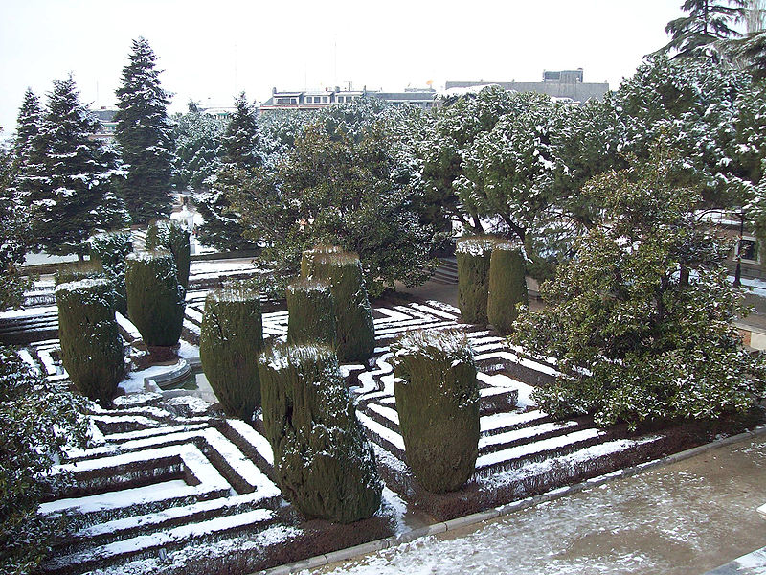
Notes:
Jardines de Sabatini

Slide 53
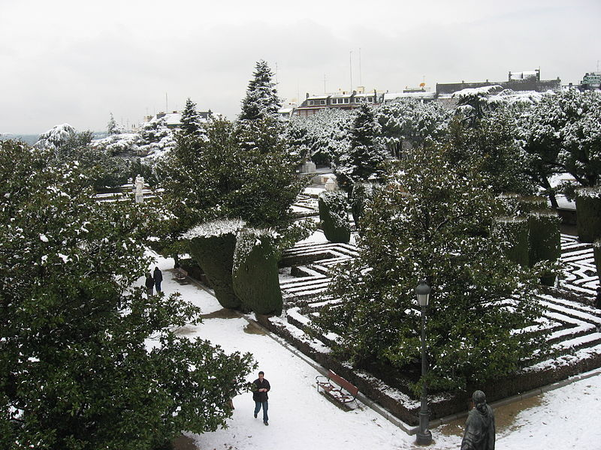

Slide 54
Parque del Oeste
El Parque del Oeste es un parque de la ciudad de Madrid (España) situado entre la carretera de La Coruña, la Ciudad Universitaria y el distrito de Moncloa.
Antes del siglo XX, los terrenos que actualmente ocupan el parque eran el principal vertedero de basuras de la ciudad. El parque es iniciativa de Alberto Aguilera, alcalde de la ciudad a principios del siglo XX, quien en 1906 pidió al paisajista Cecilio Rodriguez el trazado de un lugar para el paseo y descanso.

Slide 55
Cuenta con lugares únicos y bellos como «La Rosaleda», en la cual se celebra anualmente un concurso internacional de rosas. El Templo de Debod también se encuentra en esta zona.
La obra comenzó en 1893 y quedó inaugurada la primera fase en 1905.
Esta fase comprendía una superficie aproximada de 87 Hectáreas entre las actuales calles de Moret, y Séneca, más un Paseo de Coches , hoy Paseo de Camoens.

Slide 56
En 1906 continúan las obras de la segunda fase, llegando hasta el Cuartel de la Montaña (actual ubicación del Templo de Debod).
Se extendió en paralelo al Paseo del Pintor Rosales, sobre antiguas escombreras.
Durante la Guerra Civil el Parque del Oeste se convirtió en campo de batalla de la Batalla de la Ciudad Universitaria, abriéndose trincheras y construyéndose búnkeres que todavía hoy se pueden ver en su extremo norte.
Una vez acabada la guerra, D. Cecilio Rodríguez responsable de los parques municipales, se encargó de su reconstrucción, que duró hasta finales de los años cuarenta.

Slide 57
Se respetó el carácter paisajista, el tipo de plantación y el trazado de los caminos.
Durante los años 1956 y 1973 se amplió, ocupando los terrenos del Cuartel de la Montaña, construyéndose La Rosaleda y el Parque de la montaña, ubicando en él el Templo de Debod.

Slide 58
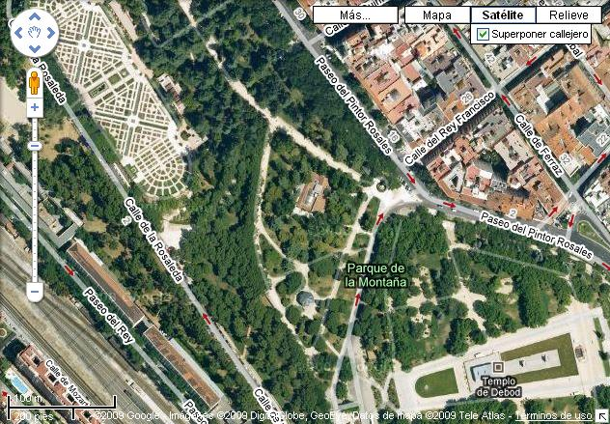
Notes:
Parque del Oeste

Slide 59
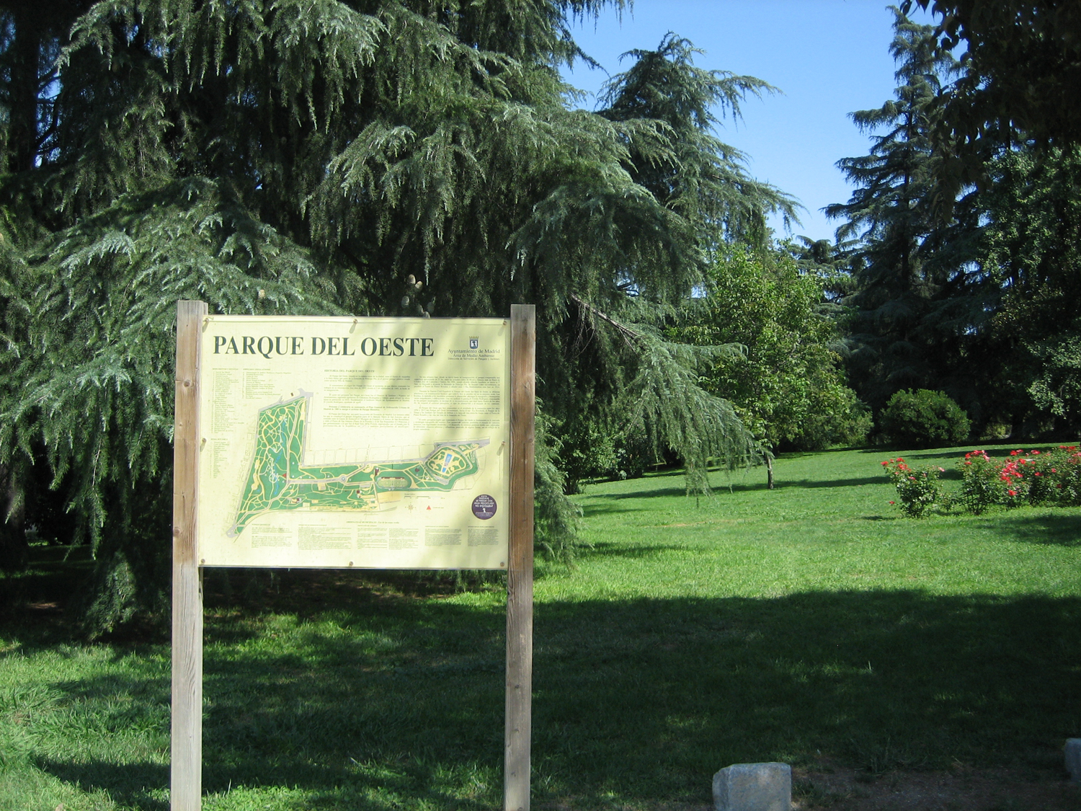
Notes:
Parque del Oeste

Slide 60
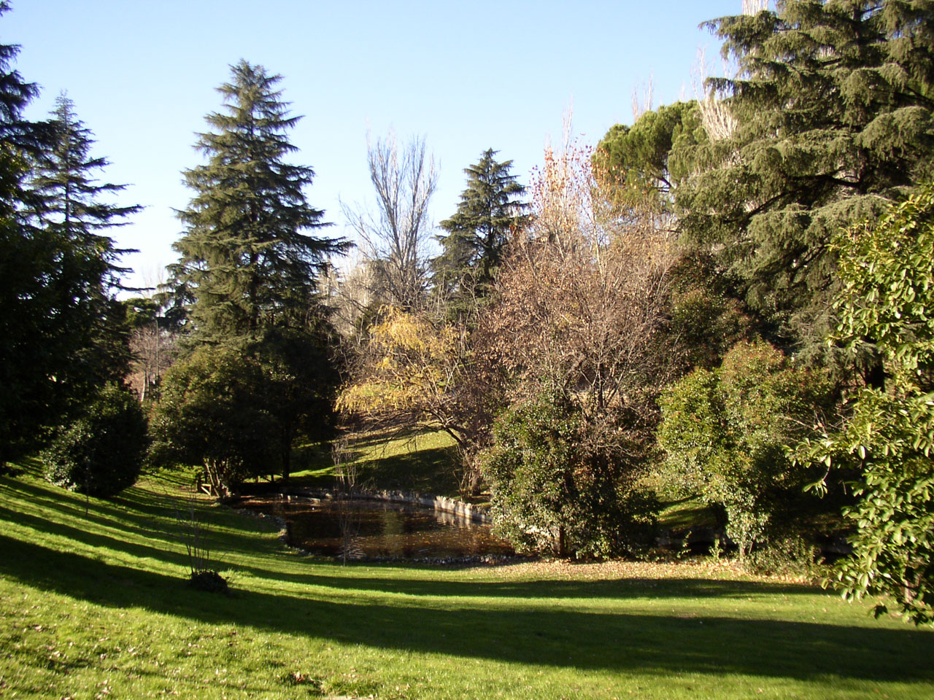
Notes:
Parque del Oeste

Slide 61
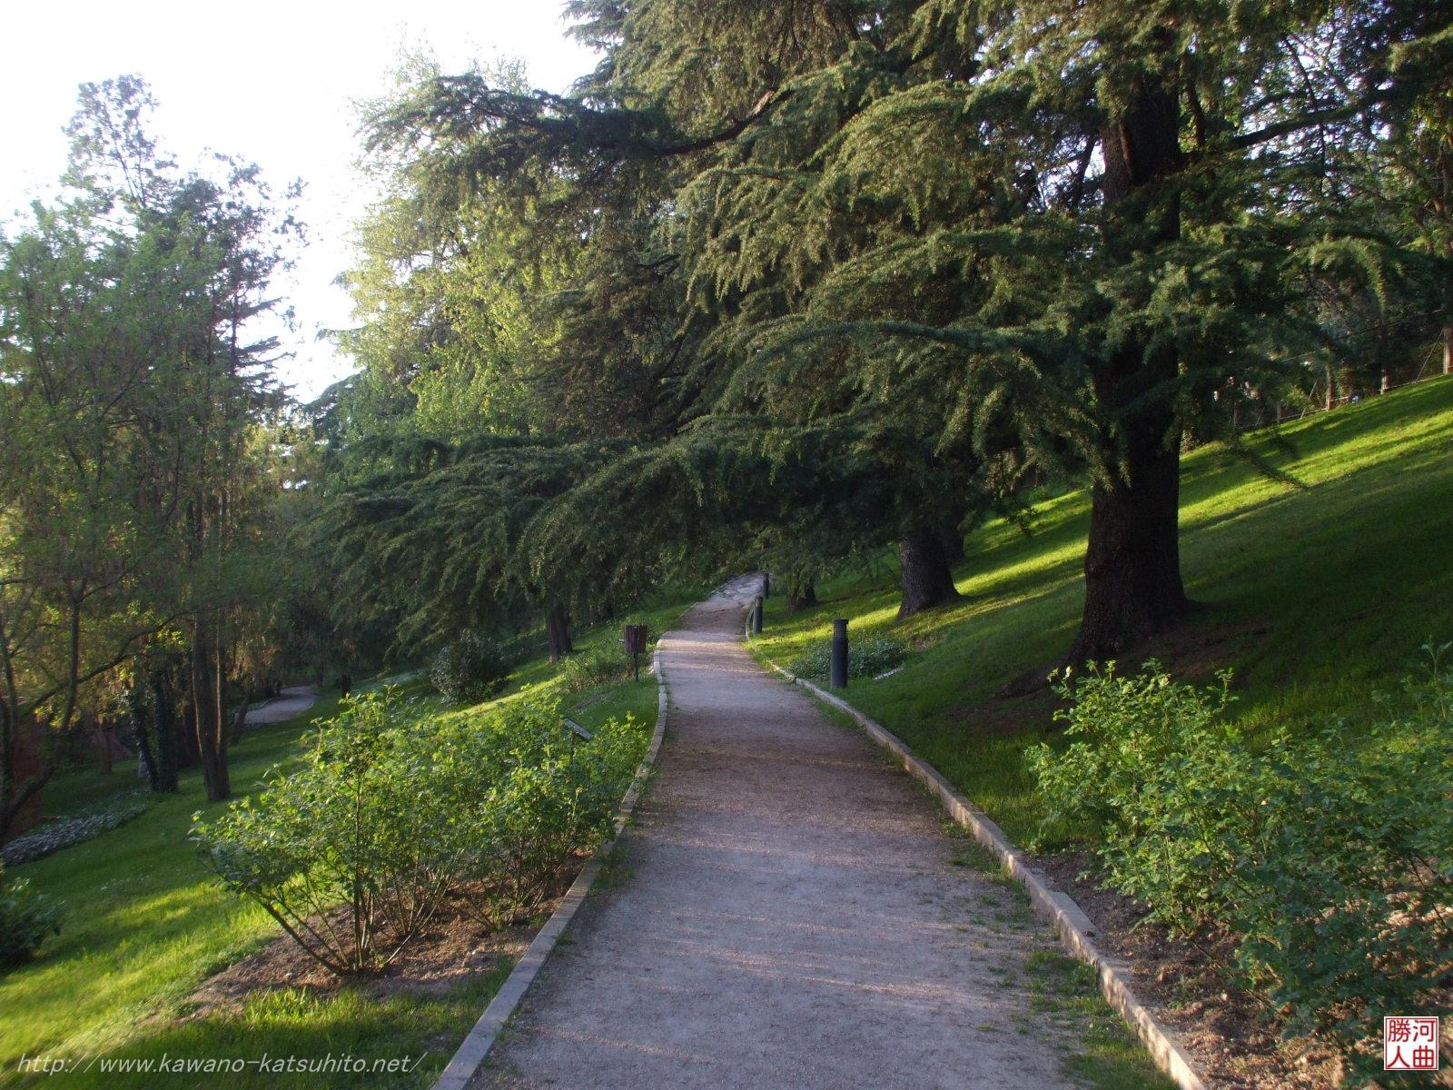
Notes:
Parque del Oeste

Slide 62
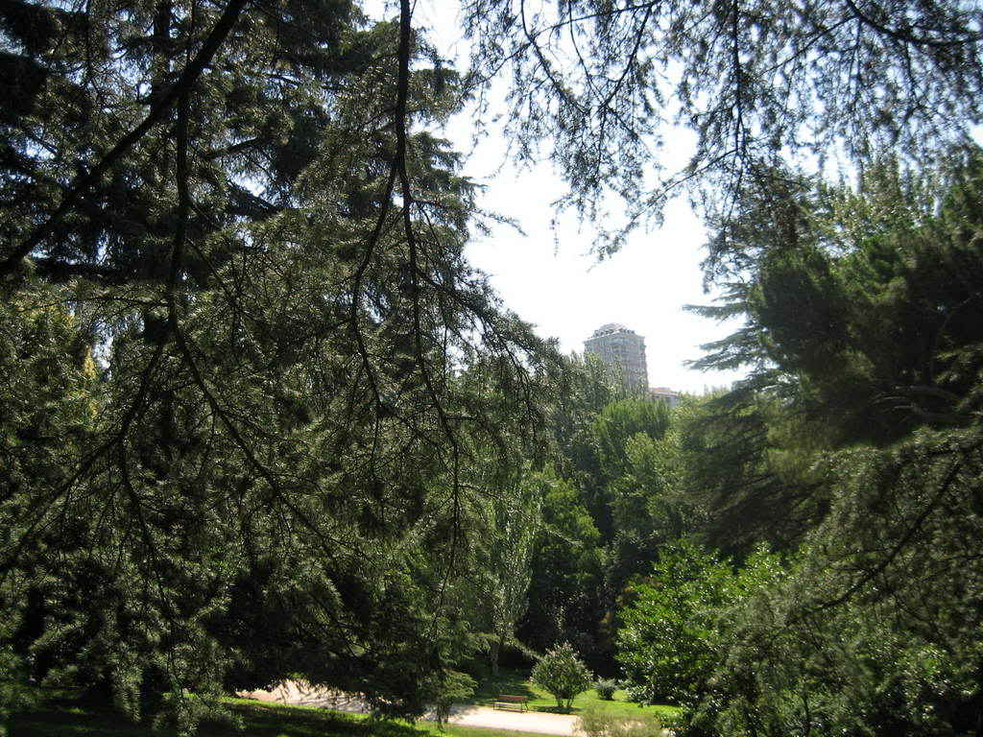
Notes:
Parque del Oeste

Slide 63
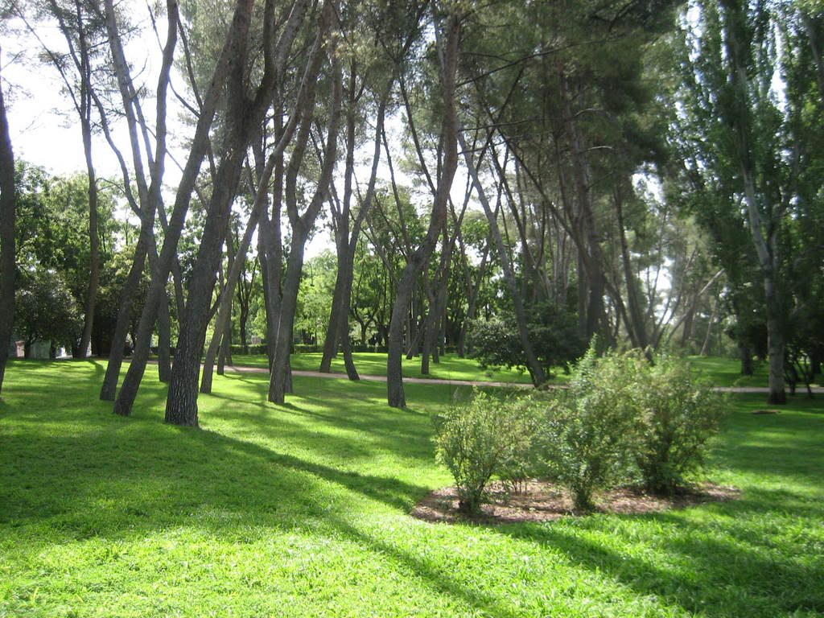
Notes:
Parque del Oeste

Slide 64
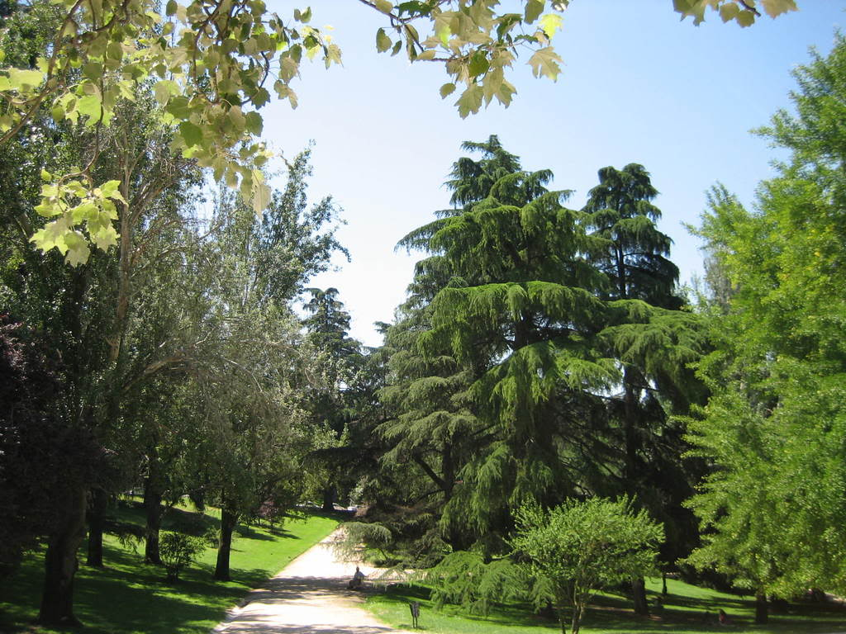
Notes:
Parque del Oeste

Slide 65
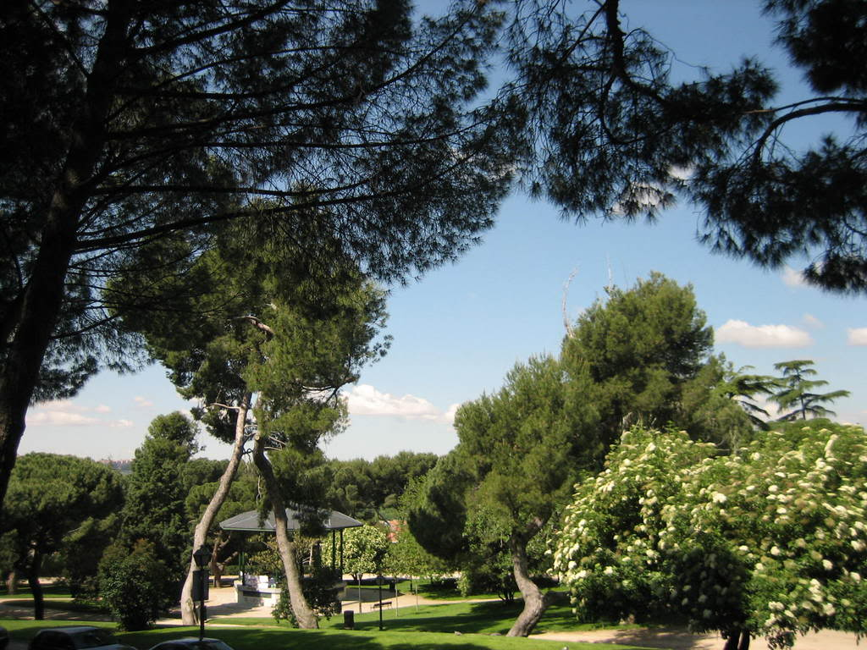
Notes:
Parque del Oeste

Slide 66

Notes:
Parque del Oeste

Slide 67

Notes:
Parque del Oeste

Slide 68

Notes:
Parque del Oeste

Slide 69

Notes:
Parque del Oeste

Slide 70

Notes:
Parque del Oeste

Slide 71

Notes:
Monumento a Federico Rubio

Slide 72

Notes:
Parque del Oeste.-Federico Rubio

Slide 73


Notes:
Parque del Oeste.-Simon Bolivar y Manuel Cassola

Slide 74

Notes:
Parque del Oeste.-Jose San Martin

Slide 75

Notes:
Parque del Oeste

Slide 76

Notes:
Templo de Debod

Slide 77

Notes:
Parque del Oeste,.Rosaleda Ramon Ortiz

Slide 78

Notes:
Rosaleda Ramon Ortiz

Slide 79

Notes:
Parque del Oeste,.Rosaleda Ramon Ortiz

Slide 80

Notes:
Parque del Oeste,.Rosaleda Ramon Ortiz

Slide 81

Notes:
Parque del Oeste,.Rosaleda Ramon Ortiz

Slide 82

Notes:
Parque del Oeste,.Rosaleda Ramon Ortiz

Slide 83

Notes:
Parque del Oeste,.Rosaleda Ramon Ortiz

Slide 84

Notes:
Parque del Oeste,.Rosaleda Ramon Ortiz

Slide 85

Notes:
Parque del Oeste,.Rosaleda Ramon Ortiz

Slide 86
Jardines Palacio del Pardo
El Palacio Real de El Pardo es una de las residencias de la Familia Real Española.
Su principal uso en la actualidad es el de alojar a los jefes de Estado extranjeros de visita oficial en España.
Se encuentra en el Real Sitio de El Pardo (España), en el entorno del monte protegido del mismo nombre.
Su gestión corresponde a Patrimonio Nacional, organismo estatal que administra los bienes al servicio de la Corona Española.

Slide 87
Se construyó en el siglo XVI, a partir de un edificio primitivo del siglo XV.
u aspecto actual corresponde a las reformas y ampliaciones emprendidas en el siglo XVIII, a instancias del rey Carlos III, en las que participó el arquitecto Francesco Sabatini.
Además de por sus valores arquitectónicos, el palacio destaca por su decoración interior, representativa de diferentes épocas históricas. Destacan unos frescos, obra Gaspar Becerra, restos de la decoración pictórica que tuvo el palacio durante el reinado de Felipe II.
Asimismo, es especialmente relevante su colección de tapices, del siglo XVIII, en la que figuran cinco de las series más conocidas de Francisco de Goya.

Slide 88

Notes:
Jardines Palacio del Pardo

Slide 89

Notes:
Jardines Palacio del Pardo

Slide 90

Notes:
Jardines Palacio del Pardo

Slide 91

Notes:
Jardines Palacio del Pardo

Slide 92

Notes:
Palacio del Pardo

Slide 93

Notes:
Jardines Palacio del Pardo

Slide 94

Notes:
Jardines Palacio del Pardo

Slide 95
Notes:
Jardines Palacio del Pardo

Slide 96

Notes:
Jardines Palacio del Pardo

Slide 97

Notes:
Fachada lateral

Slide 98
Otros Jardines de Madrid
Muchos espacios verdes tiene Madrid esparcidos por toda la ciudad y que no se han mostrado antes. De todos ellos destacamos solo unos cuantos de los mas significativos ,
Parque Berlin. Parque Tierno Galvan,Paseo de la Castellana, Parque de laFlorida,jardines del Príncipe de Anglona etc…..

Slide 99

Notes:
Huerto de las Monjas

Slide 100

Notes:
Paseo de la Castellana

Slide 101

Notes:
Paseo de la Castellana

Slide 102

Notes:
Paseo de la Castellana

Slide 103

Notes:
Paseo de la Castellana

Slide 104

Notes:
Fuente de Neptuno

Slide 105

Notes:
Calle Alfonso XII

Slide 106

Notes:
Plaza de la Cibeles

Slide 107

Notes:
Paseo de Recoletos

Slide 108

Notes:
Fuente de Neptuno

Slide 109

Notes:
Puerta de Alcala

Slide 110

Notes:
Jardin del Príncipe de Anglona

Slide 111

Notes:
Jardin del Príncipe de Anglona

Slide 112

Notes:
Jardin del Príncipe de Anglona

Slide 113


Notes:
Parque de la Florida y Jardin del Príncipe de Anglona

Slide 114

Notes:
Parque de la Florida

Slide 115


Notes:
Parque de la Florida

Slide 116

Notes:
Plaza de la Villa

Slide 117

Notes:
Casde la Villa.-Don Alvaro de Bazan

Slide 118

Notes:
Parque de Berlin

Slide 119

Notes:
Parque Berlin

Slide 120

Notes:
Parque Berlin

Slide 121

Notes:
Parque Berlin

Slide 122

Notes:
Parque Tierno Galvan

Slide 123

Notes:
Calle de Alcala

Slide 124
Museo Joaquin Sorolla
El Museo Sorolla es un museo situado en Madrid (España). Fue creado a petición de la viuda del pintor Sorolla, Clotilde García del Castillo, quien en el año 1925, dictó testamento donando todos sus bienes al Estado para la fundación de un museo en memoria de su marido.
El día 28 de marzo de 1931 se acepta el legado de la viuda del pintor.
El Museo, inaugurado en 1932, se ubica en el edificio en el que el pintor tenía su casa y su taller, y que fue obra del arquitecto Enrique María Repullés.

Slide 125
Joaquín Sorolla García, único hijo varón del matrimonio, fue el primer director del Museo hasta su fallecimiento en 1948. Además legó nuevos fondos al Estado, los cuales fueron aceptados en el año 1951.
La colección se ha ido completando posteriormente con compras.
Desde el año 1973 el Museo es estatal y depende del Ministerio de Cultura.

Slide 126

Notes:
Museo Sorolla

Slide 127

Notes:
Museo Joaquin Sorolla

Slide 128

Notes:
Jardin Museo de Sorolla

Slide 129

Notes:
Museo Joaquin Sorolla

Slide 130

Notes:
Museo Sorolla

Slide 131

Notes:
Museo Sorolla

Slide 132


Notes:
Museo Sorolla

Slide 133

Notes:
Museo Sorolla

Slide 134


Notes:
Museo Sorolla

Slide 135

Notes:
Museo Sorolla

